Slide 1
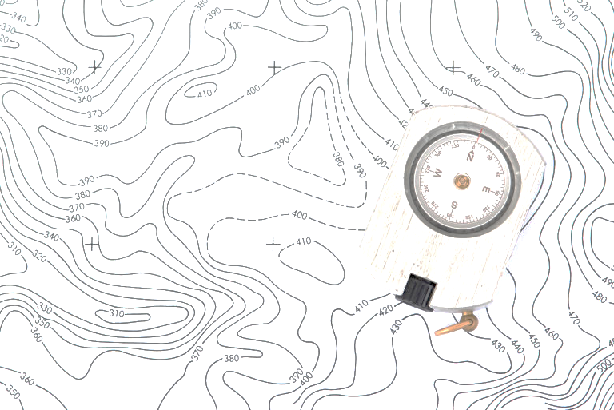


7
LAYOUTING PETA
DIGITALISASI TITIK BANGUNAN
HASIL SENSUS PENDUDUK 2020

Slide 2
PENJELASAN UMUM
Layouting bertujuan untuk menyusun tata letak peta WA dan WB sehingga didapatkan file peta yang sudah ter-layout yang nantinya dapat dicetak menjadi peta analog
Terdapat 2 layout untuk peta yaitu
Peta WA-2020 (menampilkan batas wilayah kerja statistik setingkat desa dengan informasi di dalamnya terdapat batas Blok Sensus)
Peta WB-2020 (menampilkan batas wilayah kerja statistik Blok Sensus

Slide 3
PENGENALAN TIPE LAYOUT PETA WB-2020 (1)
Terdapat 3 tipe layout untuk Peta WB-2020 yaitu
Peta WB-2020 Standar (menampilkan batas Blok Sensus secara utuh)
Peta WB-2020 Inset (menampilkan sebagian area Blok Sensus karena terlalu kecil)
Sketsa WB-2020 BS Bertingkat (menampilkan Blok Sensus pada bangunan bertingkat)
Ketiga tipe tersebut dapat diakomodir dalam template layout WB-2020

Slide 4
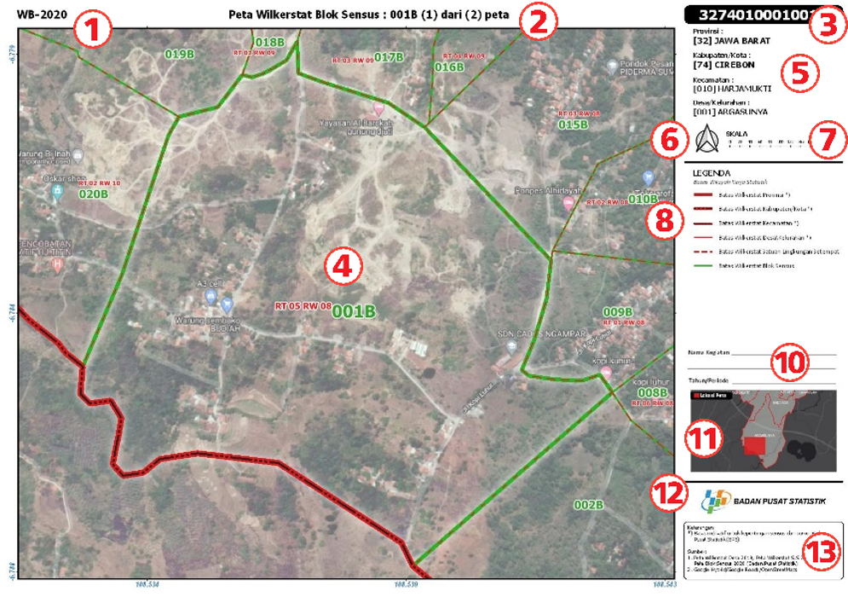
PENGENALAN TIPE LAYOUT PETA WB-2020 (2)
Tipe Standar (type layout=1)
① Nama Peta
② Judul Peta
③ Identitas Blok Sensus
④ Peta Utama atau Sketsa Utama
⑤ Identitas Wilayah Administrasi
⑥ Navigasi/Orientasi
⑦ Skala Peta
⑧ Legenda
⑩ Kegiatan
⑪ Petunjuk Letak Peta
⑫ Logo BPS
⑬ Keterangan Lain

Slide 5
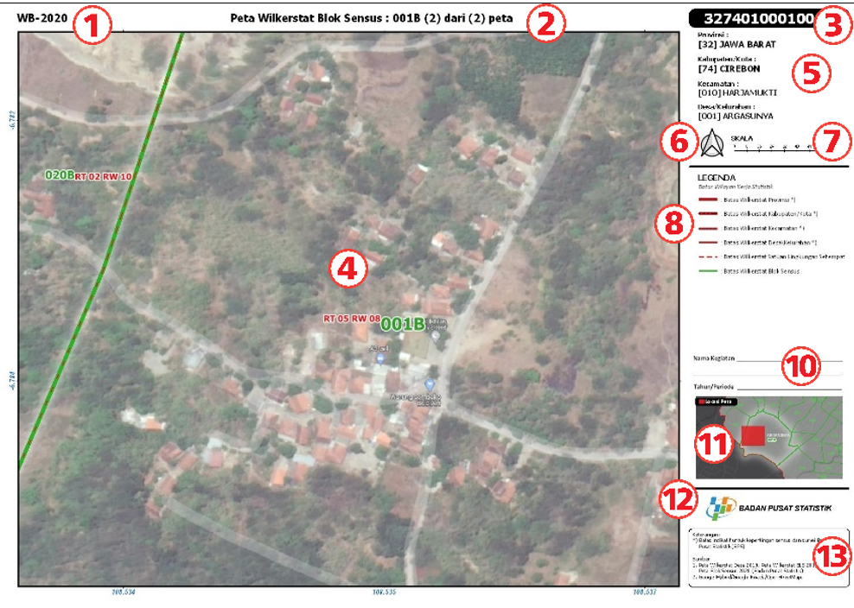
PENGENALAN TIPE LAYOUT PETA WB-2020 (3)
Tipe Inset (type layout = 2)
① Nama Peta
② Judul Peta
③ Identitas Blok Sensus
④ Peta Utama atau Sketsa Utama
⑤ Identitas Wilayah Administrasi
⑥ Navigasi/Orientasi
⑦ Skala Peta
⑧ Legenda
⑩ Kegiatan
⑪ Petunjuk Letak Peta
⑫ Logo BPS
⑬ Keterangan Lain

Slide 6
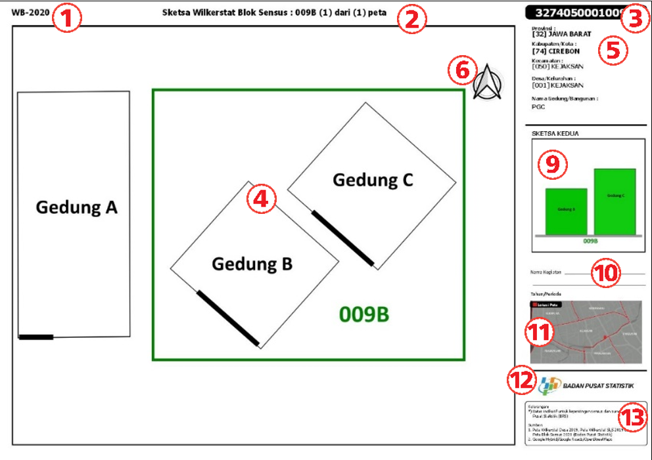
PENGENALAN TIPE LAYOUT PETA WB-2020 (4)
Tipe BS Bertingkat (type layout = 3)
① Nama Peta
② Judul Peta
③ Identitas Blok Sensus
④ Peta Utama atau Sketsa Utama
⑤ Identitas Wilayah Administrasi
⑥ Navigasi/Orientasi
⑨ Sketsa Kedua
⑩ Kegiatan
⑪ Petunjuk Letak Peta
⑫ Logo BPS
⑬ Keterangan Lain

Slide 7
PENJELASAN SKETSA BLOK SENSUS BERTINGKAT (1)
Sketsa Utama menggambarkan proyeksi suatu bangunan dari posisi bidang horizontal dari bangunan tersebut (tampak atas).
Sketsa Kedua menggambarkan penampang melintang dari sebuah bangunan atau objek (tampak depan/samping).
Dengan pertimbangan jumlah muatan tiap lantai, maka BS Bangunan Bertingkat dapat terbentuk menjadi 4 macam kondisi yaitu :
a. Tiap lantai dapat dibentuk menjadi 1 BS (1 lantai = 1 BS)
b. Dalam satu lantai dapat terbentuk lebih dari satu BS (1 lantai > 1 BS)
c. Lebih dari satu lantai menjadi satu BS (> 1 lantai = 1 BS)
d. Gabungan dari beberapa bangunan bertingkat

Slide 8
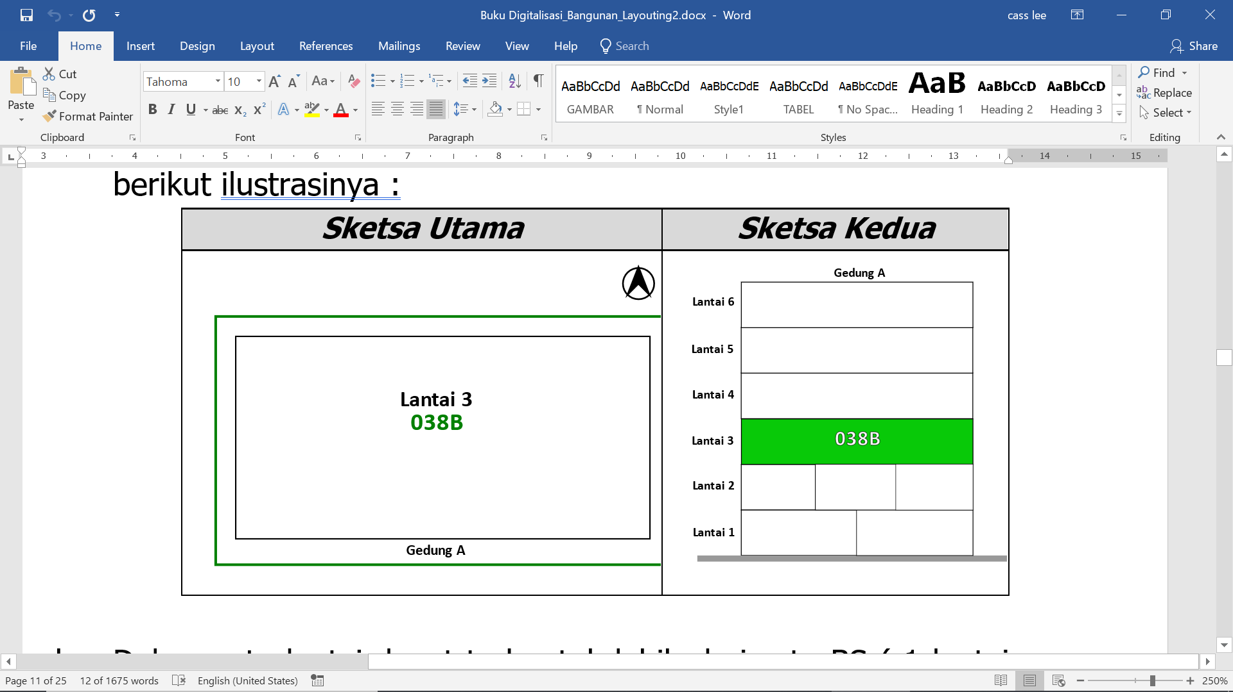
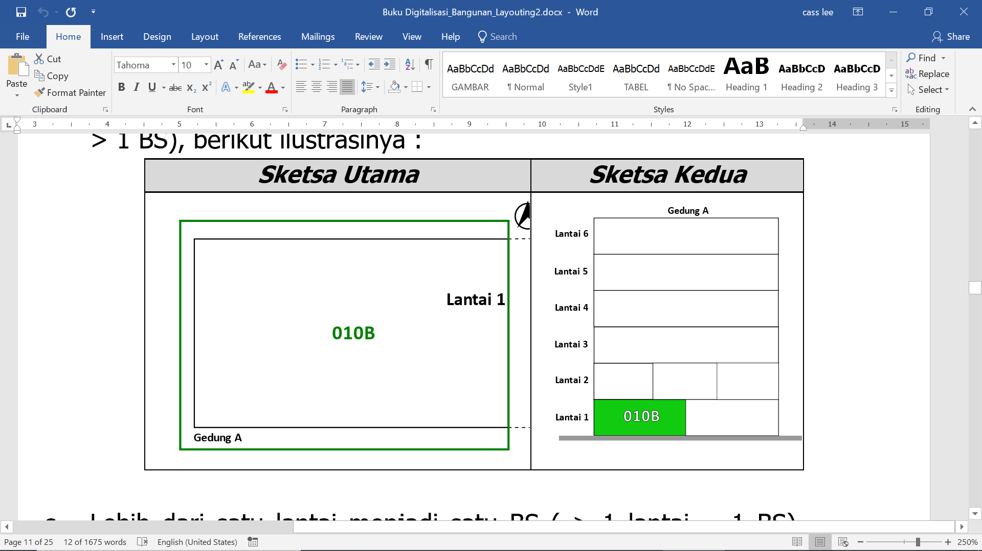
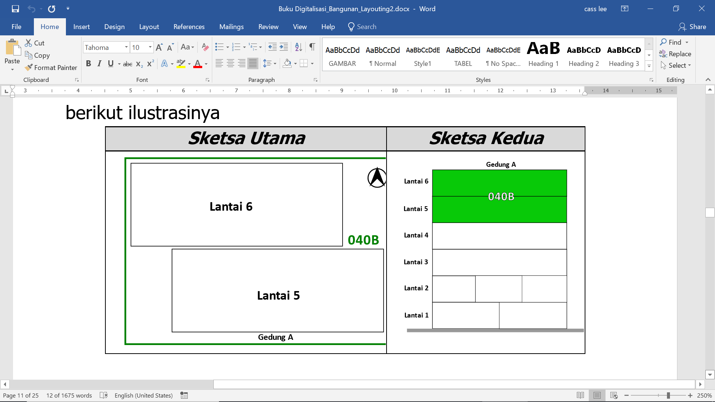
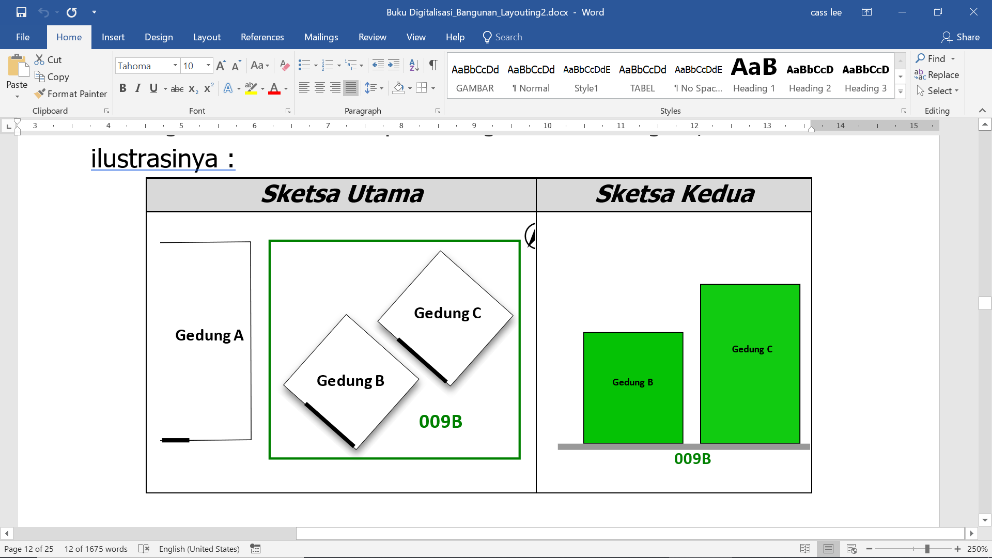
PENJELASAN SKETSA BLOK SENSUS BERTINGKAT (2)
Ilustrasi Sketsa Utama dan Sketsa Kedua tiap kondisi BS Bertingkat
a. Satu lantai, Satu Blok Sensus
b. Satu lantai lebih dari Satu BS
c. Lebih dari Satu lantai, Satu BS
d. Gabungan beberapa gedung

Slide 9
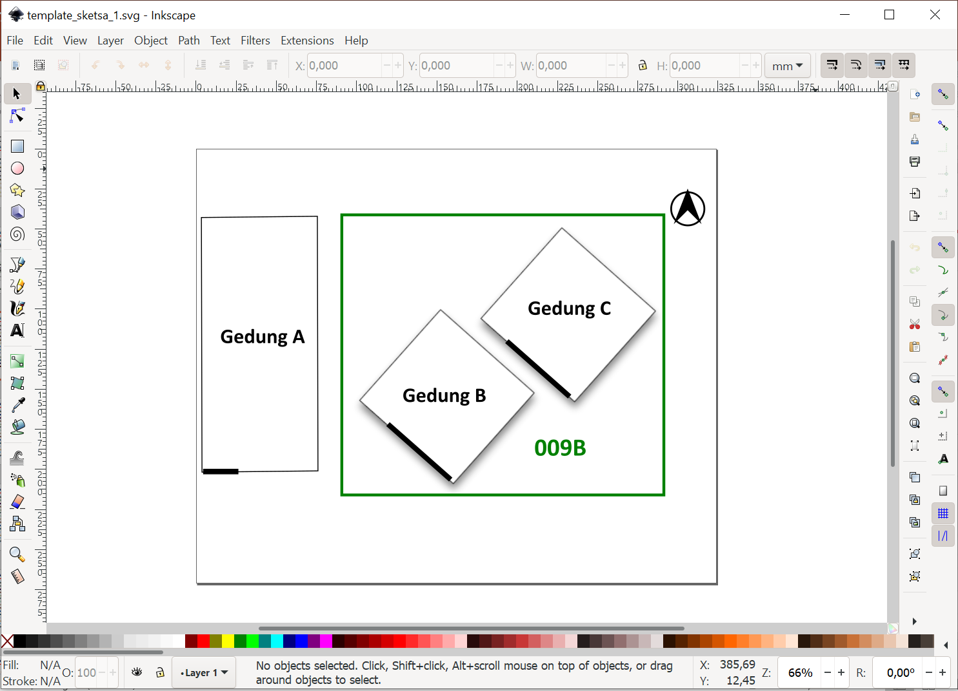
MEMBUAT SKETSA BLOK SENSUS BERTINGKAT (JIKA ADA)
Penggambaran Sketsa BS Bertingkat dengan Inkscape
Penggambaran dilakukan dengan menggunakan template sketsa bangunan
Proses editing dapat dilakukan dengan menggunakan software Inkscape atau software grafis lain
Hasil dari editing diberi nama file (idbs)_1.svg untuk sketsa utama dan (idbs)_2.svg untuk sketsa kedua (contoh 3471010001001B_1.svg)
Simpan Sketsa pada folder PROSES subfolder Sketsa Utama atau subfolder Sketsa Kedua

Slide 10
ALUR PROSES LAYOUTING PETA WB-2020 (1)
Mulai
Unduh File yang
dibutuhkan
Peta Digital Wilkerstat
dan Bahan Template
Buat Layer Layout BS
Ada Peta Inset?
Ya
Edit Feature Layer Layout BS untuk Tipe Peta Inset
Tidak
Ada BS Bertingkat?
Ya
Membuat Sketsa
BS Bertingkat
Tidak
Sketsa
BS Bertingkat
Menggunakan Template Project WB-2020
Menggunakan Template Layout WB-2020
A

Slide 11
ALUR PROSES LAYOUTING PETA WB-2020 (2)
A
Menambahkan Logo BPS dan Arah Utara
Pengaturan Generate Atlas
Pengaturan Peta Lokasi
Ada BS Bertingkat?
Ya
Pengaturan Sketsa
BS Bertingkat
Tidak
Export Atlas
Peta WB-2020
Selesai

Slide 12
UNDUH FILE YANG DIBUTUHKAN (1)
File yang dibutuhkan dapat diunduh melalui Geospatial System (GS)
Menu Peta Digital
Menu Bahan/Template
Peta Digital Wilkerstat Kabupaten/Kota tahun 2019
Peta Digital Wilkerstat Kecamatan tahun 2019
Peta Digital Wilkerstat Desa/Kelurahan tahun 2019
Peta Digital Wilkerstat SLS/Non SLS tahun 2019
Peta Digital Wilkerstat Blok Sensus 2020
Peta Digital Wilkerstat Provinsi tahun 2019
Template Project Layout Peta WA-2020
Template Project Layout Peta WB-2020
Template Layout Peta WA-2020
Template Layout Peta WB-2020
Logo BPS
Template Sketsa Peta Utama
Template Sketsa Peta Kedua
(sudah tersimpan sesuai manajemen file)
https//:dataspasial.bps.go.id/gs

Slide 13
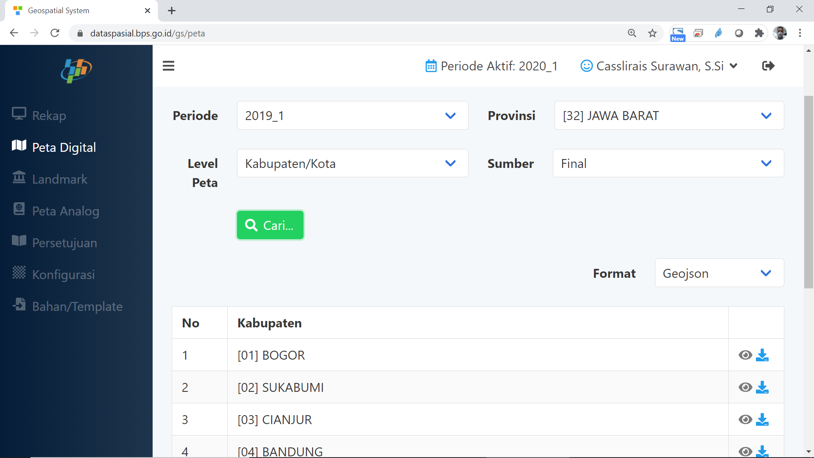








UNDUH FILE YANG DIBUTUHKAN (2)
Tata cara unduh file di Geospatial System dari fitur Peta Digital
① Klik Peta Digital
② Pilih Periode : 2019_1 ③ Pilih Provinsi : sesuai wilayah masing-masing
④ Level Peta : Kabupaten/Kota
⑤ Sumber : Final
⑥ Format : Geojson
⑦ klik Cari
⑧ Klik Unduh

Slide 14
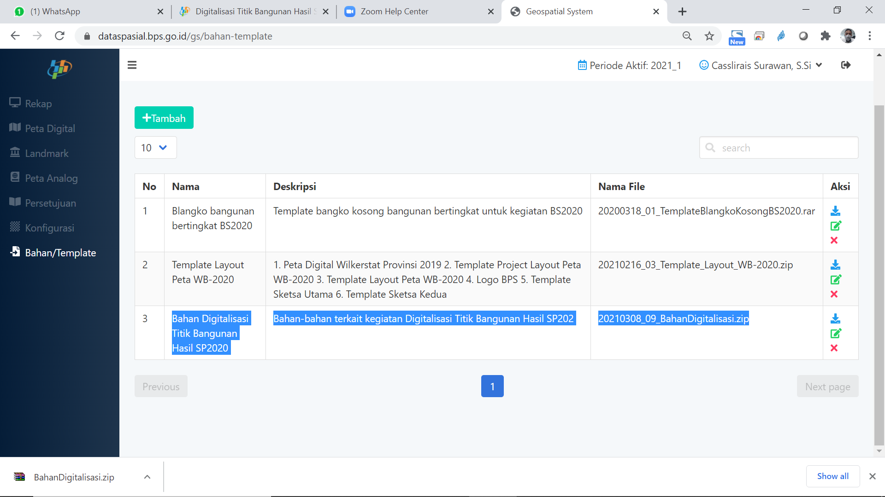

UNDUH FILE YANG DIBUTUHKAN (3)
Tata cara unduh file di Geospatial System dari fitur Bahan/template
① Klik Bahan/Template
② Unduh File template layouting BS2020

Slide 15
BUAT LAYER LAYOUT BLOK SENSUS (1)
Langkah Umum
❶Buka file peta Blok Sensus di QGIS → ❷Export menjadi prod_bs_xxxxsp2020_layout.gpkg → ❸Tambahkan field (“iddesa”, “type_layout”, “page_num”, “page_all”) → ❹Edit field “type_layout” untuk BS bertingkat

Slide 16
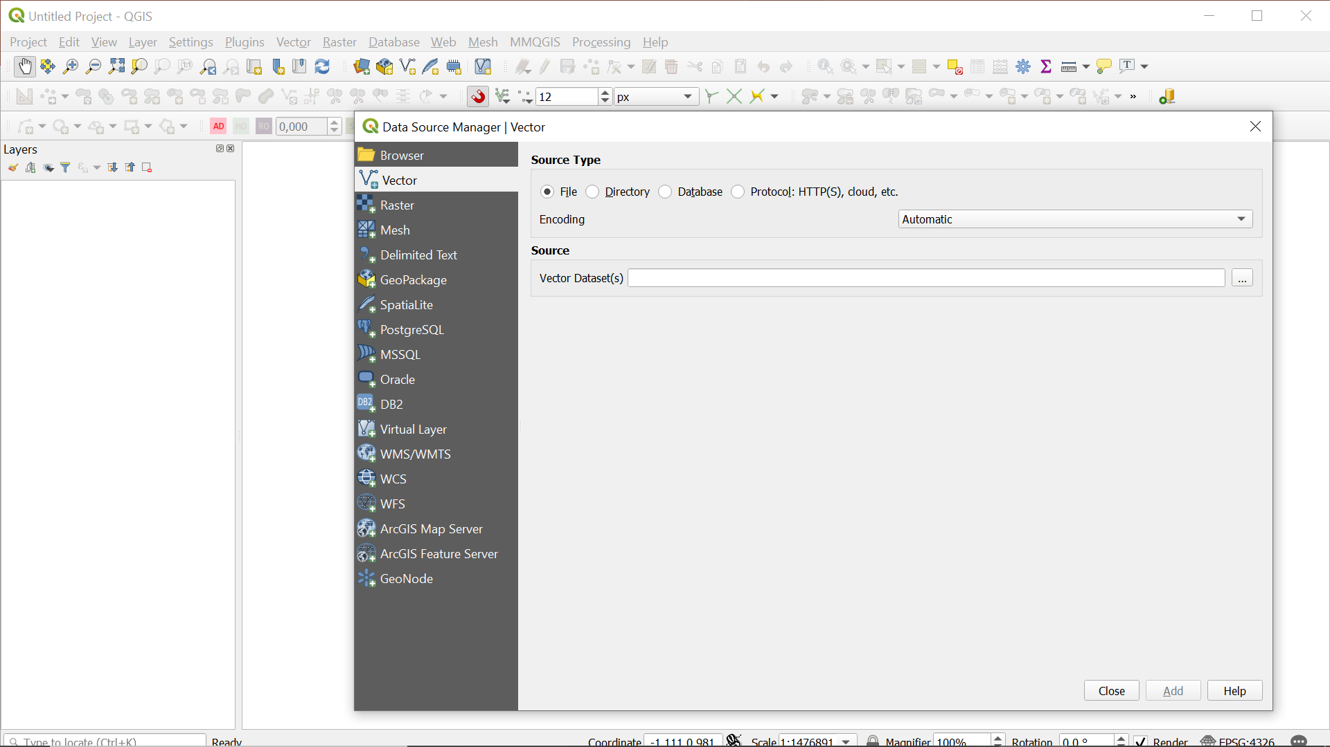

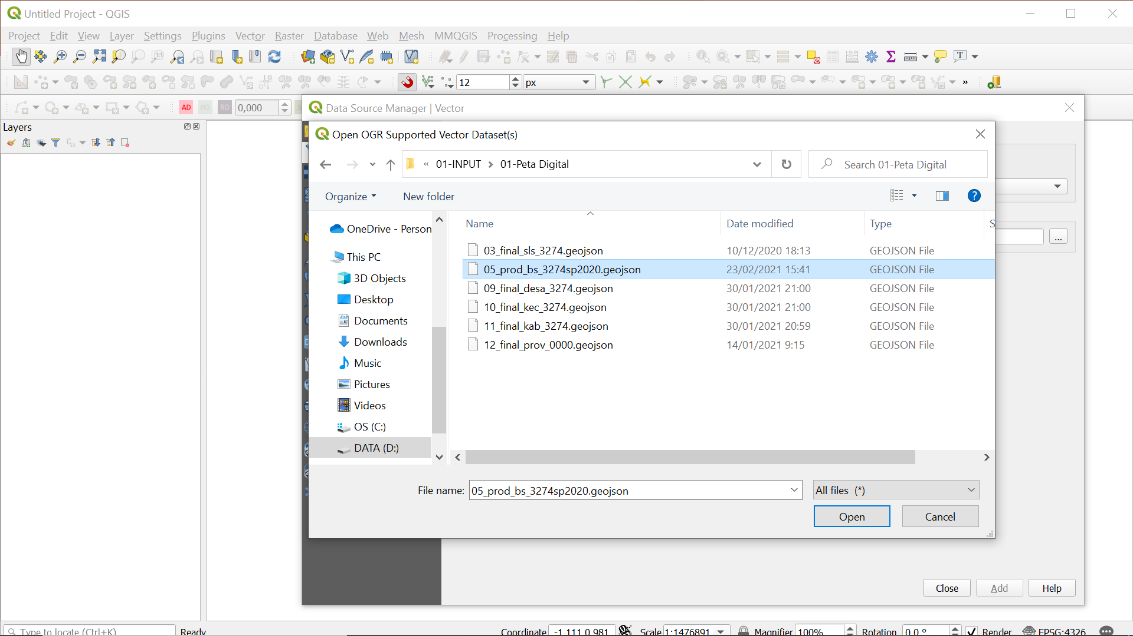



BUAT LAYER LAYOUT BLOK SENSUS (2)
❶Buka file peta Blok Sensus di QGIS
① Open Data Source Manager (Ctrl+L)
② Pilih Vector
③vector data set
④Pilih file prod_bs_xxxxsp2020.geojson pada folder INPUT/Peta Digital
⑤Open
⑥Add

Slide 17
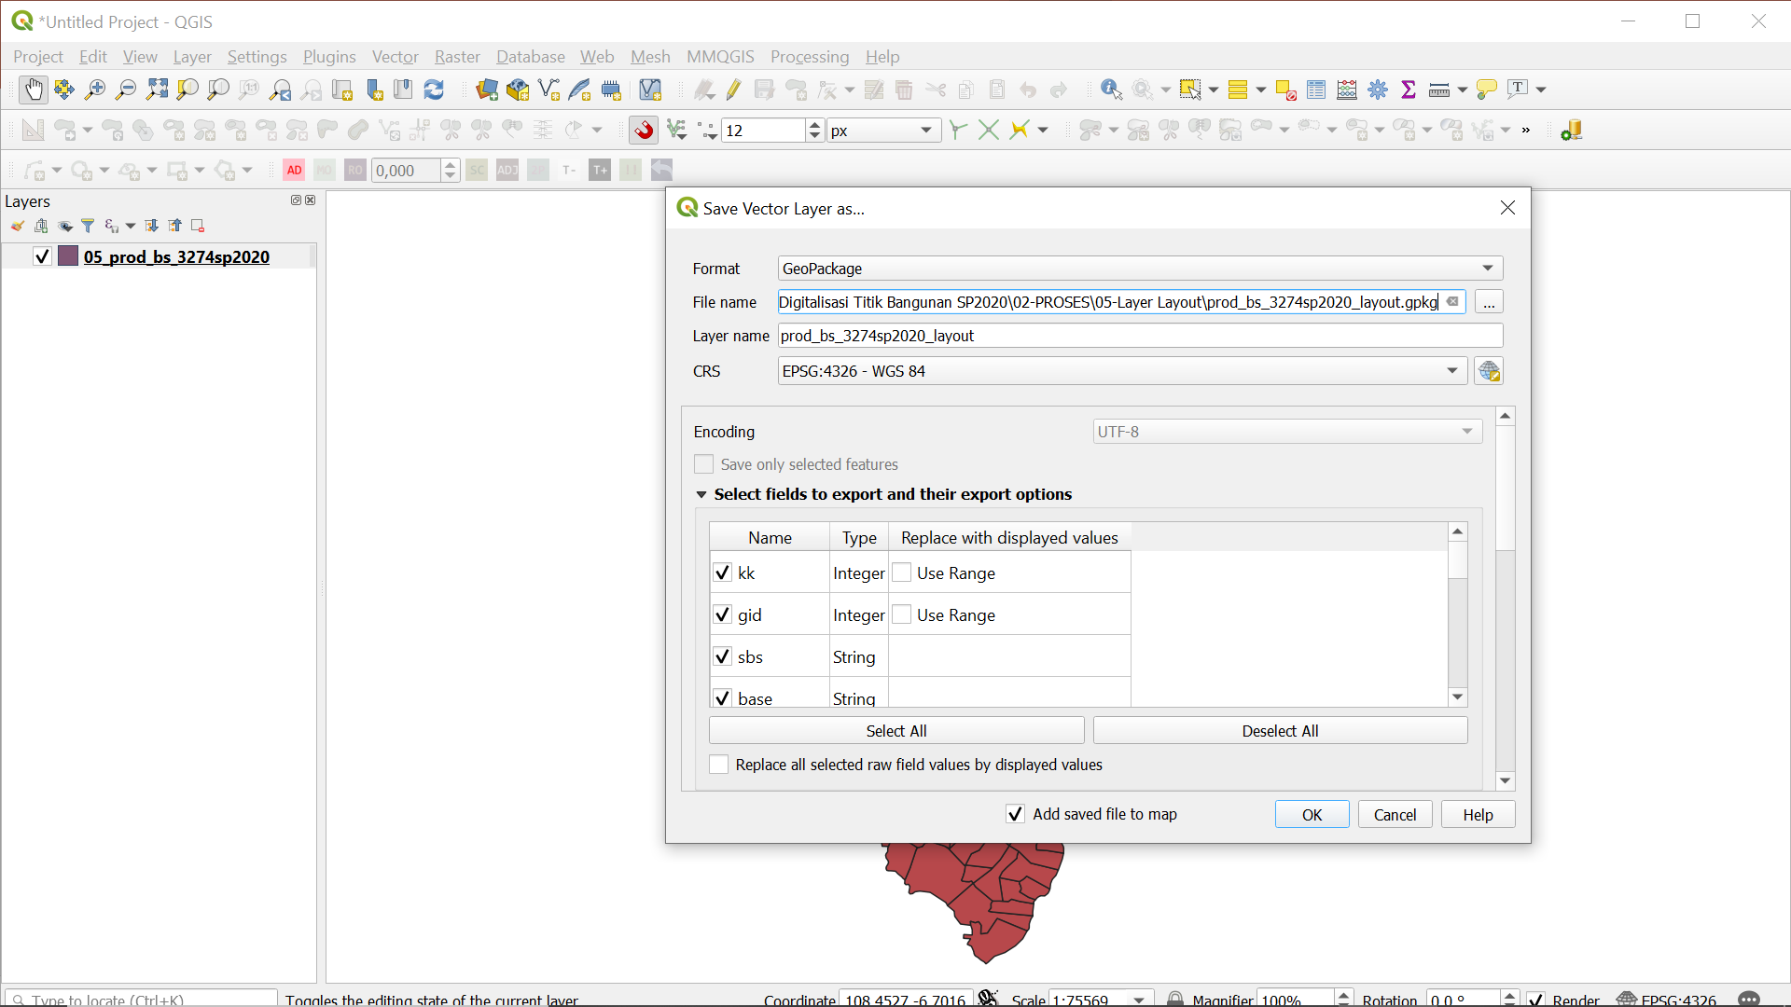
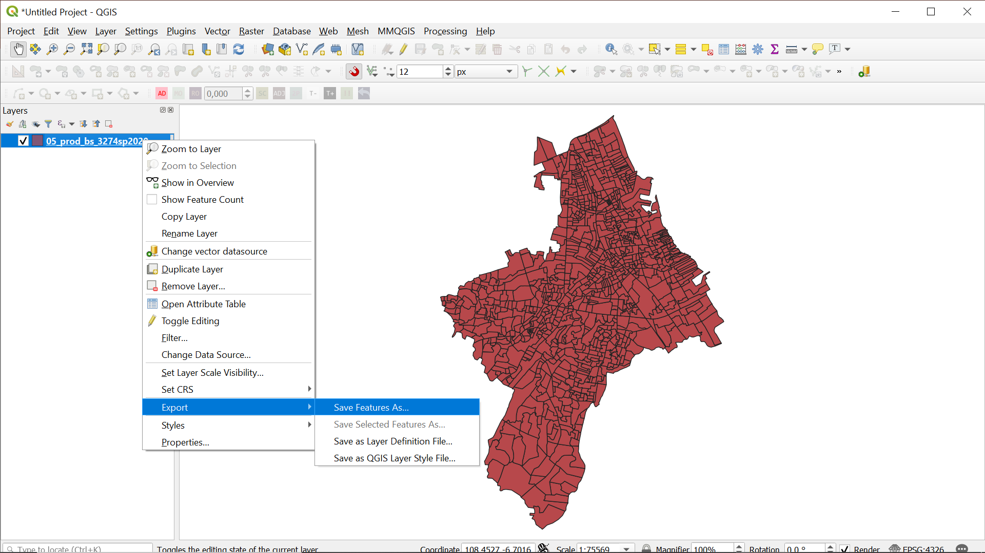
BUAT LAYER LAYOUT BLOK SENSUS (3)
❷ Export menjadi prod_bs_xxxxsp2020_layout.gpkg
① Klik kanan pada layer peta digital Blok Sensus
② Pilih Export
③ Save Features As
④ Pilih format Geopackage (gpkg)
⑤ Atur penyimpanan pada folder PROSES/Layer Layout/... serta beri nama file prod_bs_xxxxsp2020_layout.gpkg
⑥ OK

Slide 18
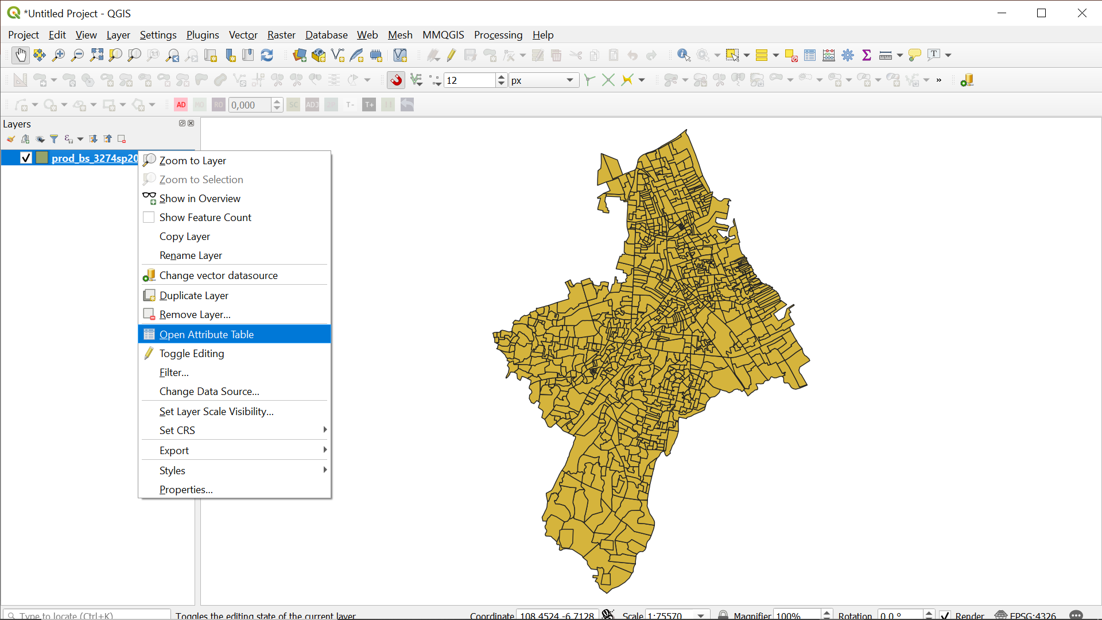
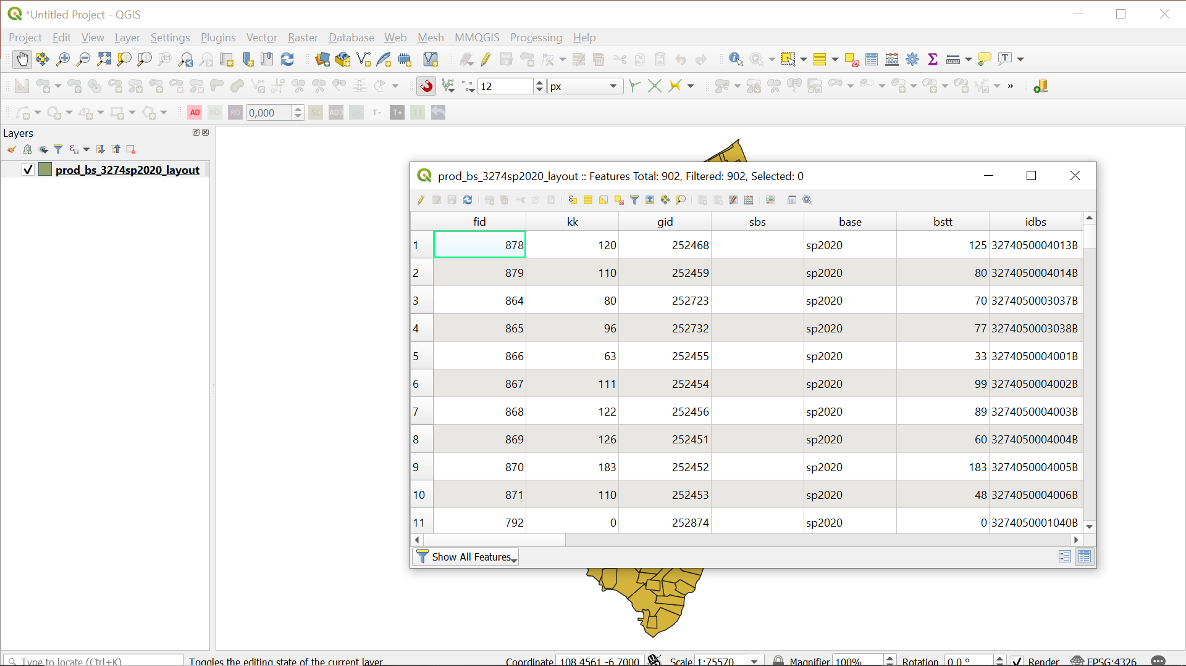
BUAT LAYER LAYOUT BLOK SENSUS (4)
❸ Tambahkan field “iddesa”, “type_layout”, “page_num”, dan “page_all”
① Klik kanan pada layer Layout BS
② Open Attribute Table
③ Hingga table atribut ditampilkan

Slide 19
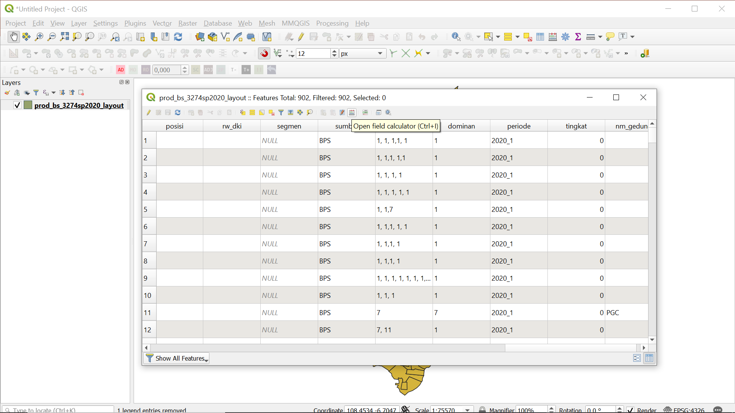
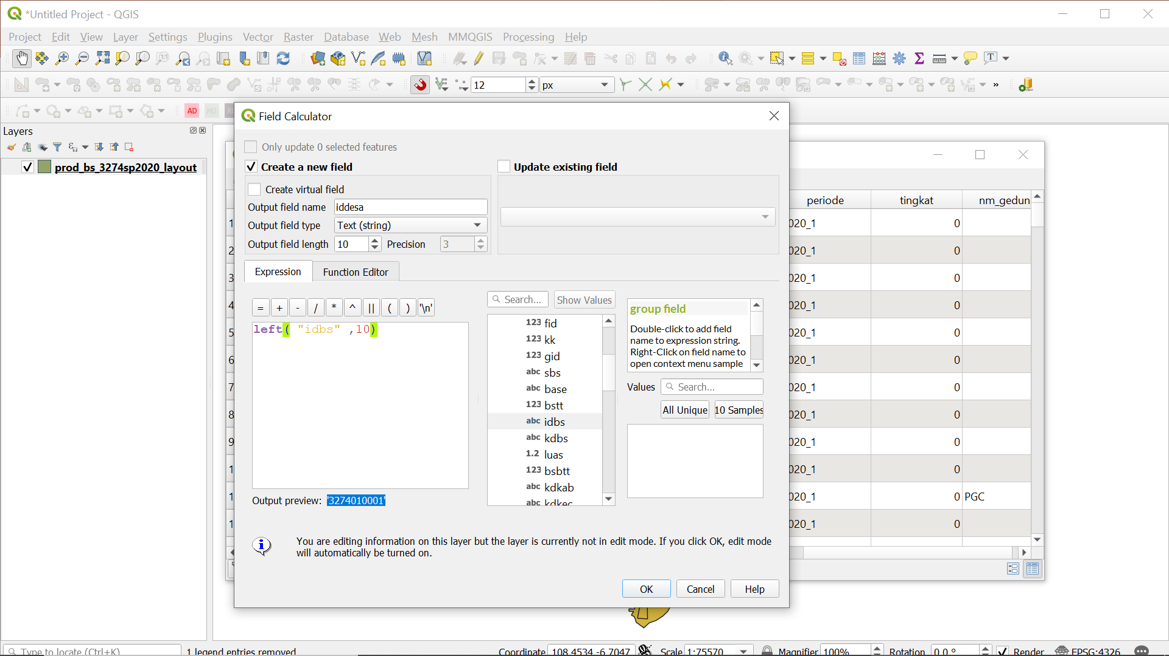
BUAT LAYER LAYOUT BLOK SENSUS (5)
❸ Tambahkan field “iddesa”, “type_layout”, “page_num”, dan “page_all”
① Klik Open Field Calculator
② tambahkan field “iddesa” dengan pengaturan seperti pada gambar
③ Masukan expression berikut left(“idbs”,10)
④ Cek Output preview
⑤ Klik OK

Slide 20
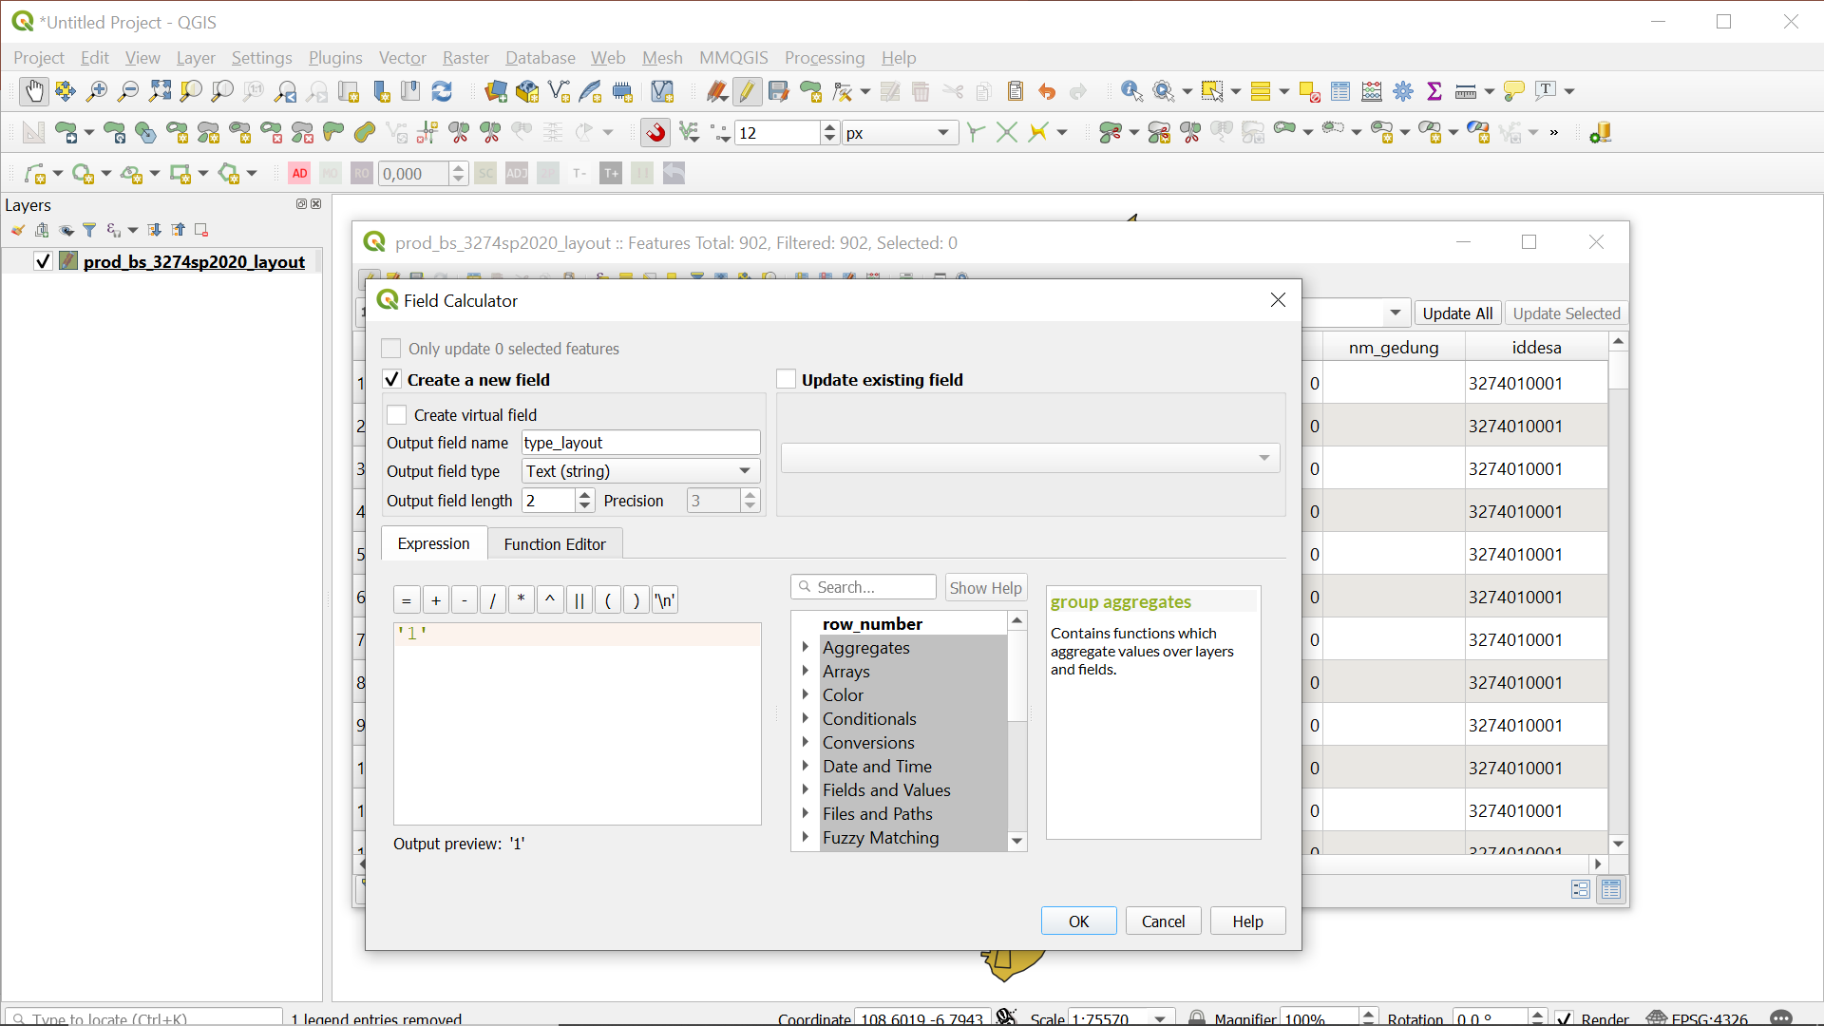
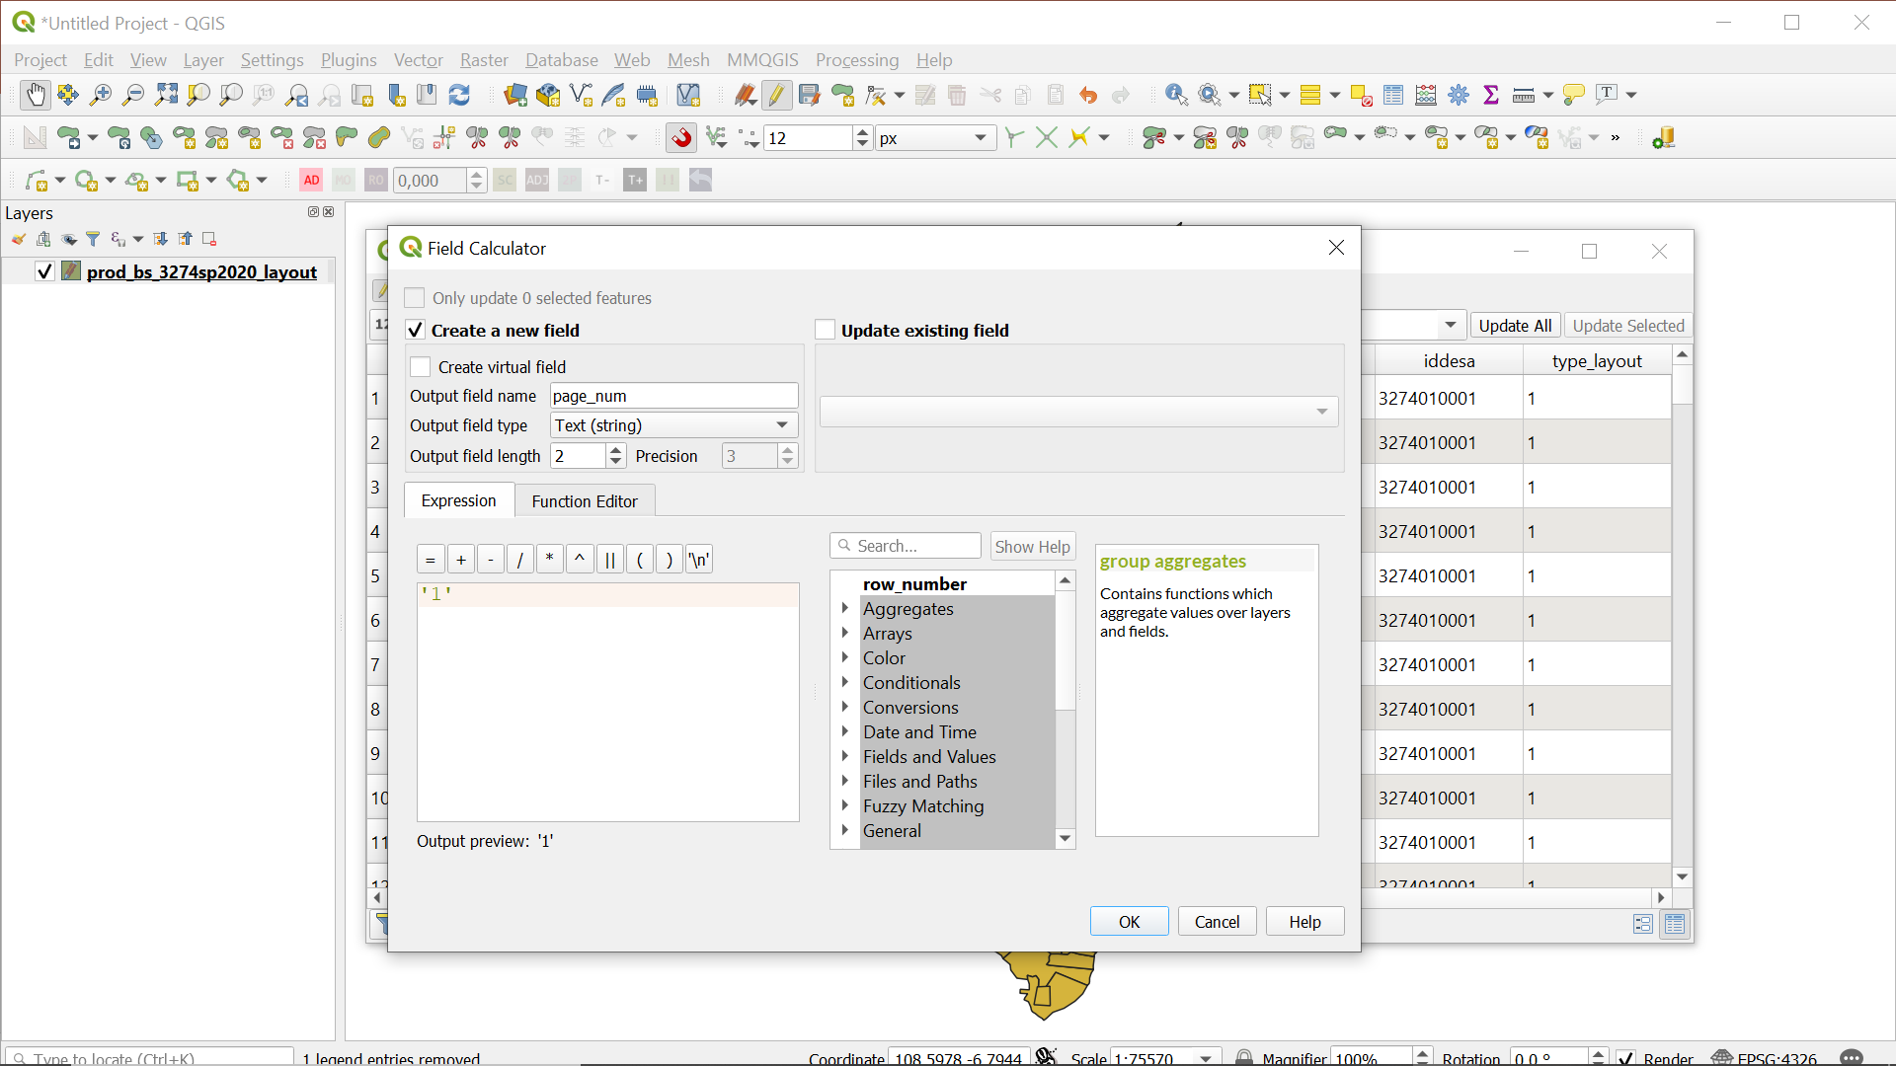
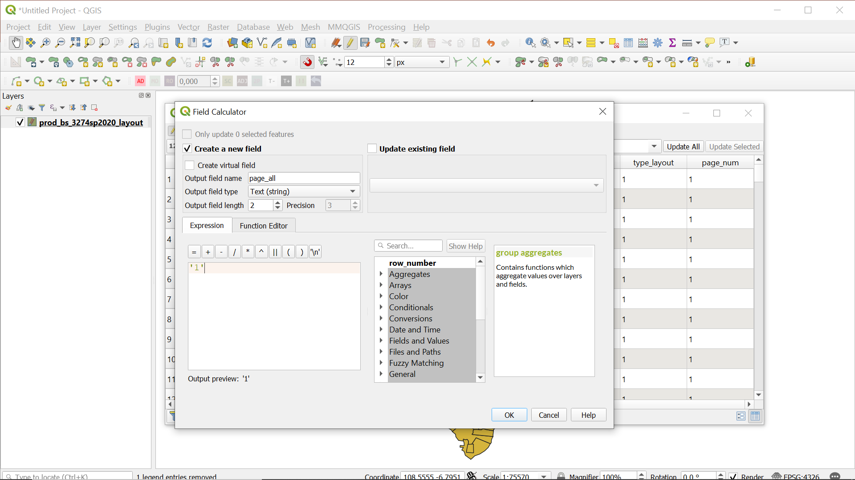
BUAT LAYER LAYOUT BLOK SENSUS (6)
❸ Tambahkan field “iddesa”, “type_layout”, “page_num”, dan “page_all”
Gunakan cara yang sama untuk menambahkan field “type_layout”, “page_num”, dan “page_all”. Sesuaikan expression sebagai berikut
Field “type_layout”
Field “page_num”
Field “page_all” *
*Perbaikan expression untuk field page_all

Slide 21
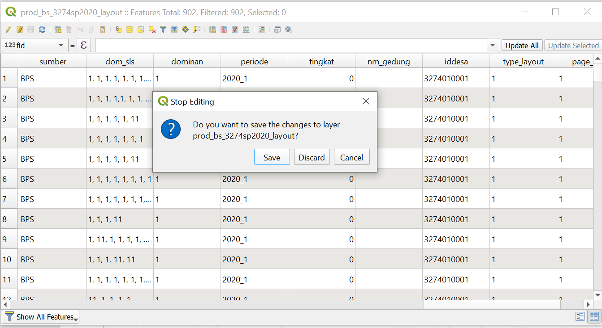
BUAT LAYER LAYOUT BLOK SENSUS (7)
❸ Tambahkan field “iddesa”, “type_layout”, “page_num”, dan “page_all”
Akhiri proses ini dengan melakukan penyimpanan dan matikan mode Editing dengan klik pada Toggle editing

Slide 22
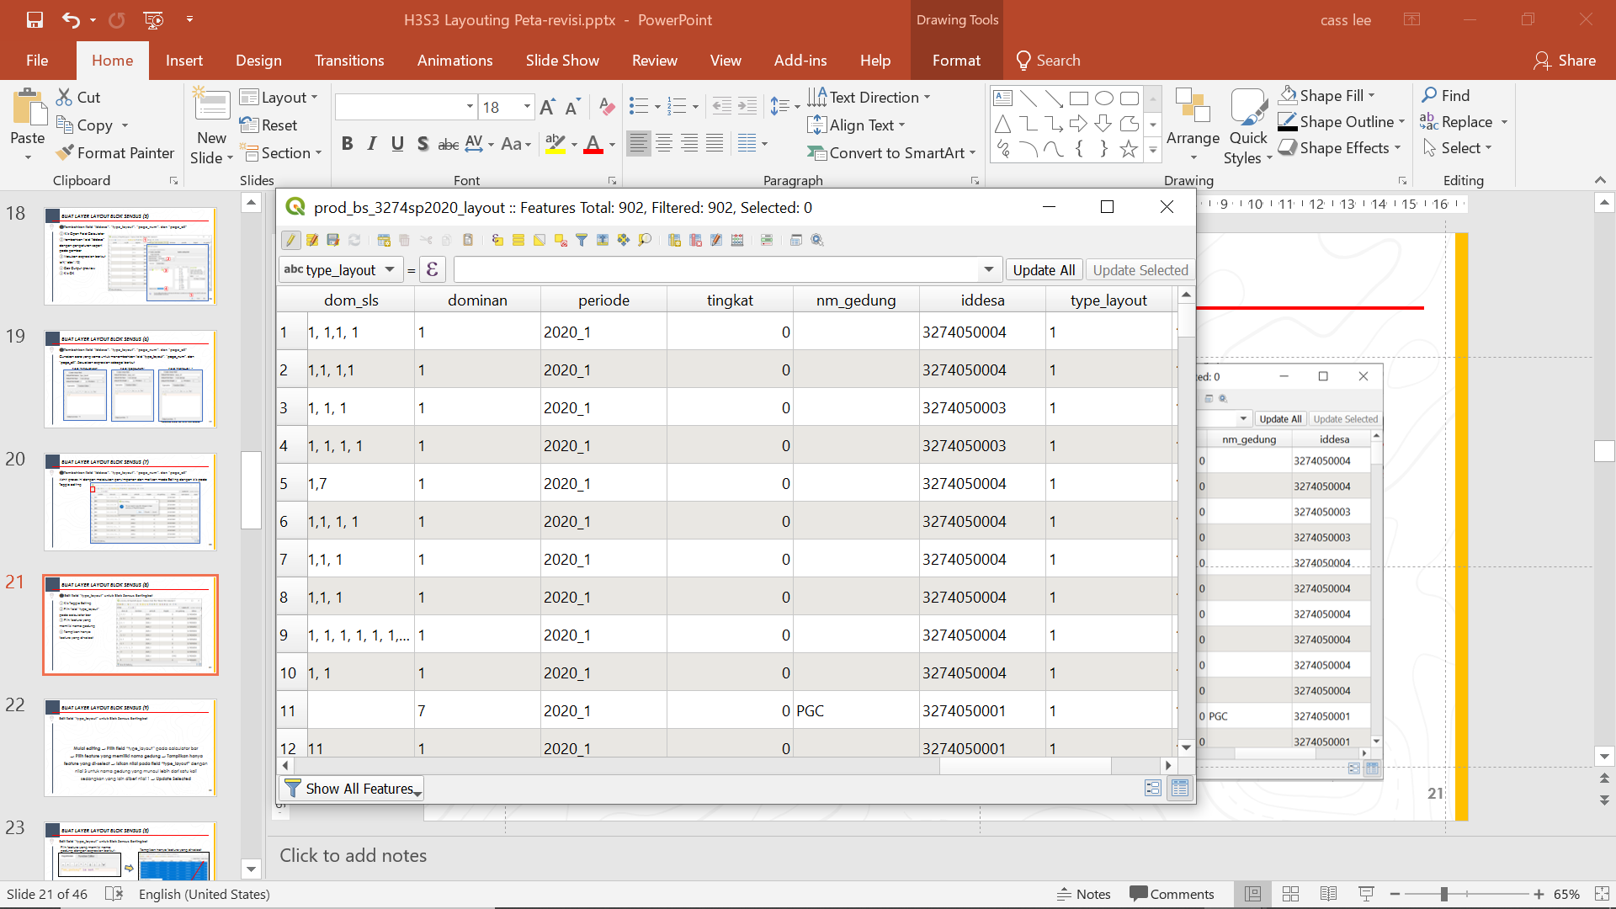
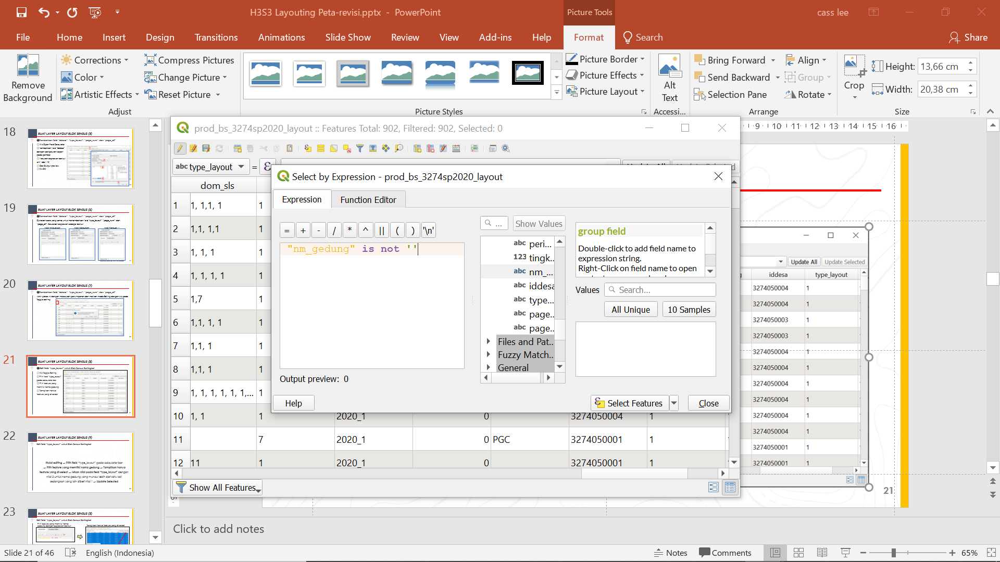
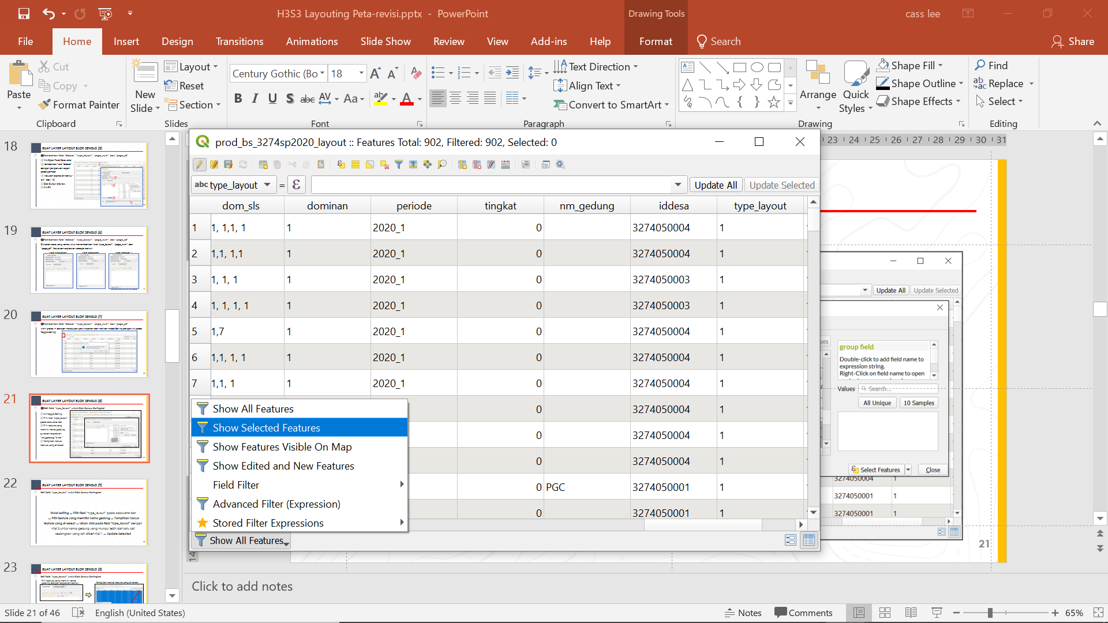
BUAT LAYER LAYOUT BLOK SENSUS (8)
❹ Edit field “type_layout” untuk Blok Sensus Bertingkat
① Klik Toggle Editing
② Aktifkan Select by expression
③ Pilih feature yang memiliki nama gedung, gunakan expression “nm_gedung” is not ‘’
④ Tampilkan hanya feature yang di-select, klik Show All Features
⑤ Pilih Show Selected Features

Slide 23
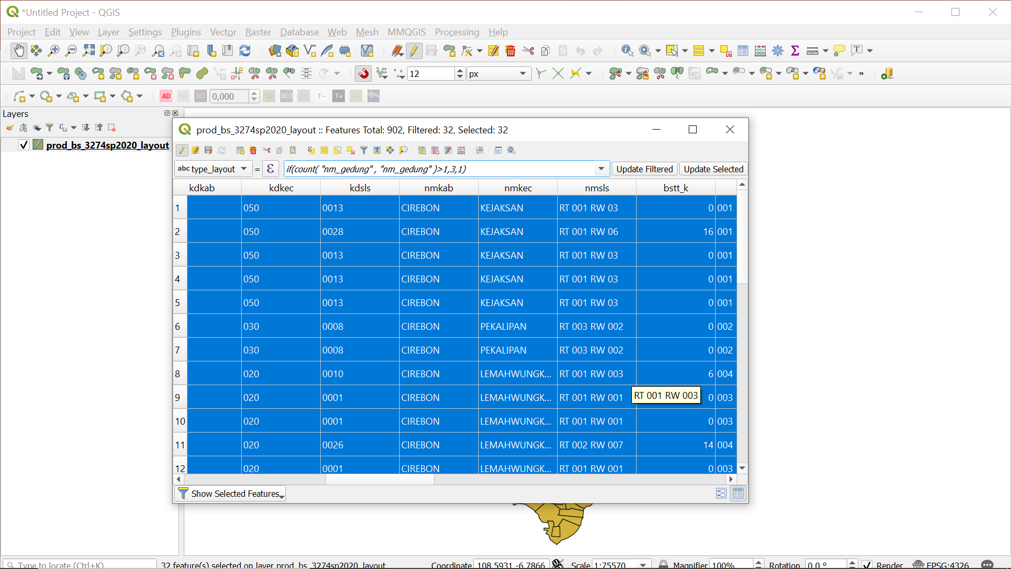
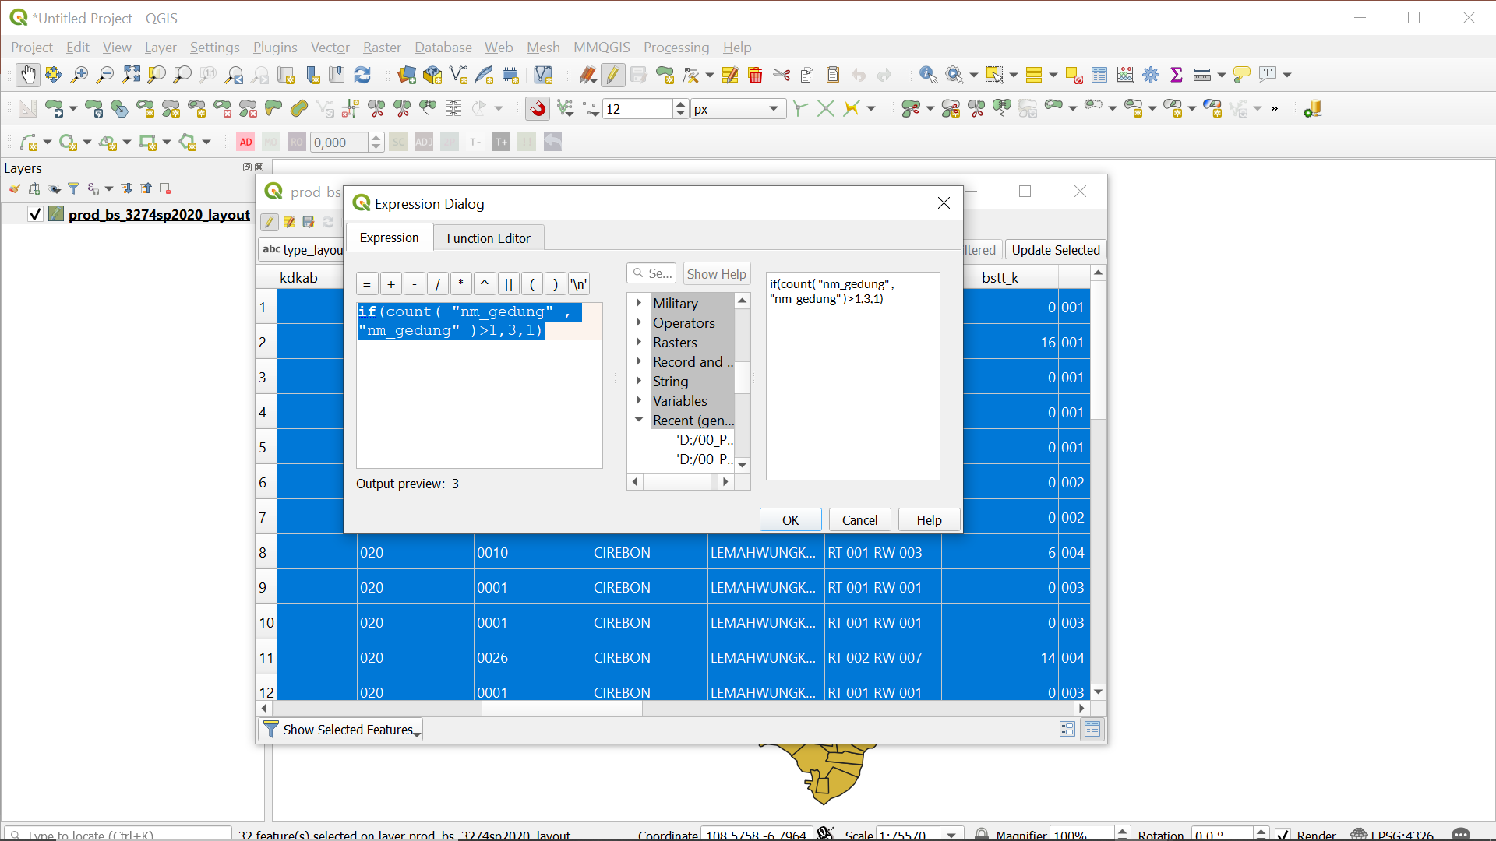
BUAT LAYER LAYOUT BLOK SENSUS (9)
❹ Edit field “type_layout” untuk Blok Sensus Bertingkat
① Ubah calculator bar menjadi type_layout
② Isikan expression if(count( "nm_gedung" , "nm_gedung" )>1,3,1)
③ Cek pada Output preview
④ Klik OK
⑤ Klik Update Selected

Slide 24
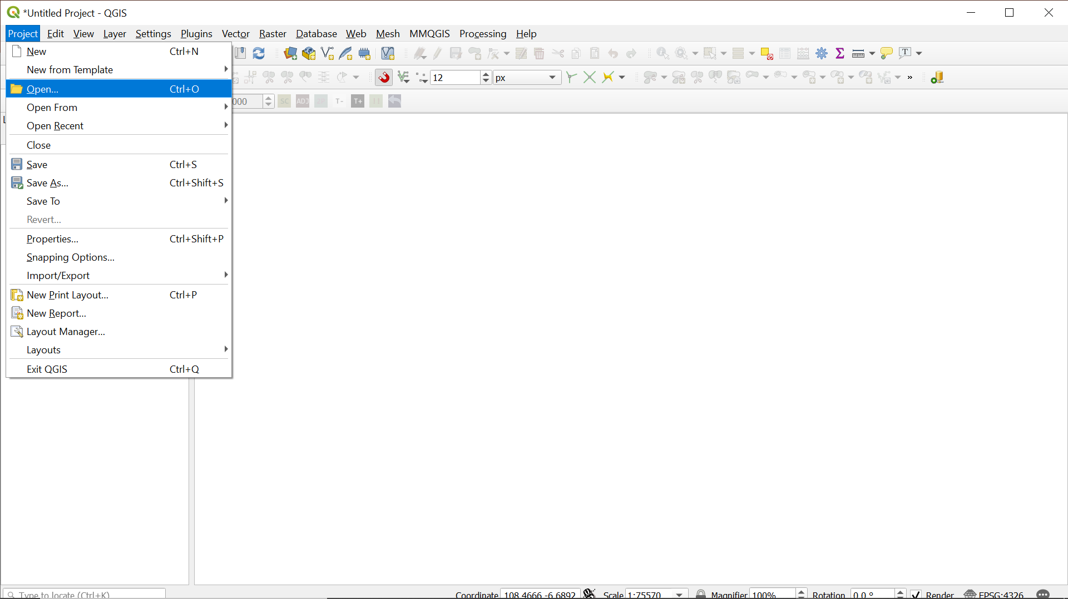
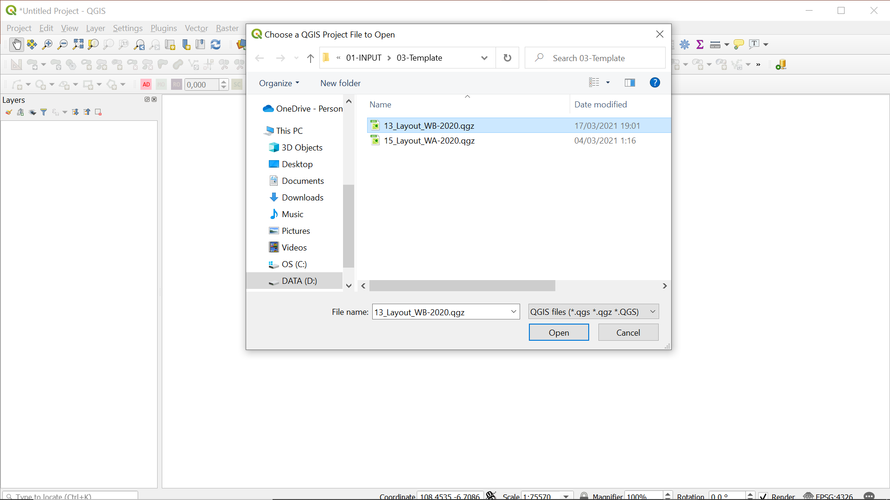
MENGGUNAKAN TEMPLATE PROJECT WB-2020 (1)
❶ Buka QGIS
❷ Buka Template Project Layout
Klik Open atau Ctrl+O → cari dan pilih file Layout WB-2020.qgz

Slide 25
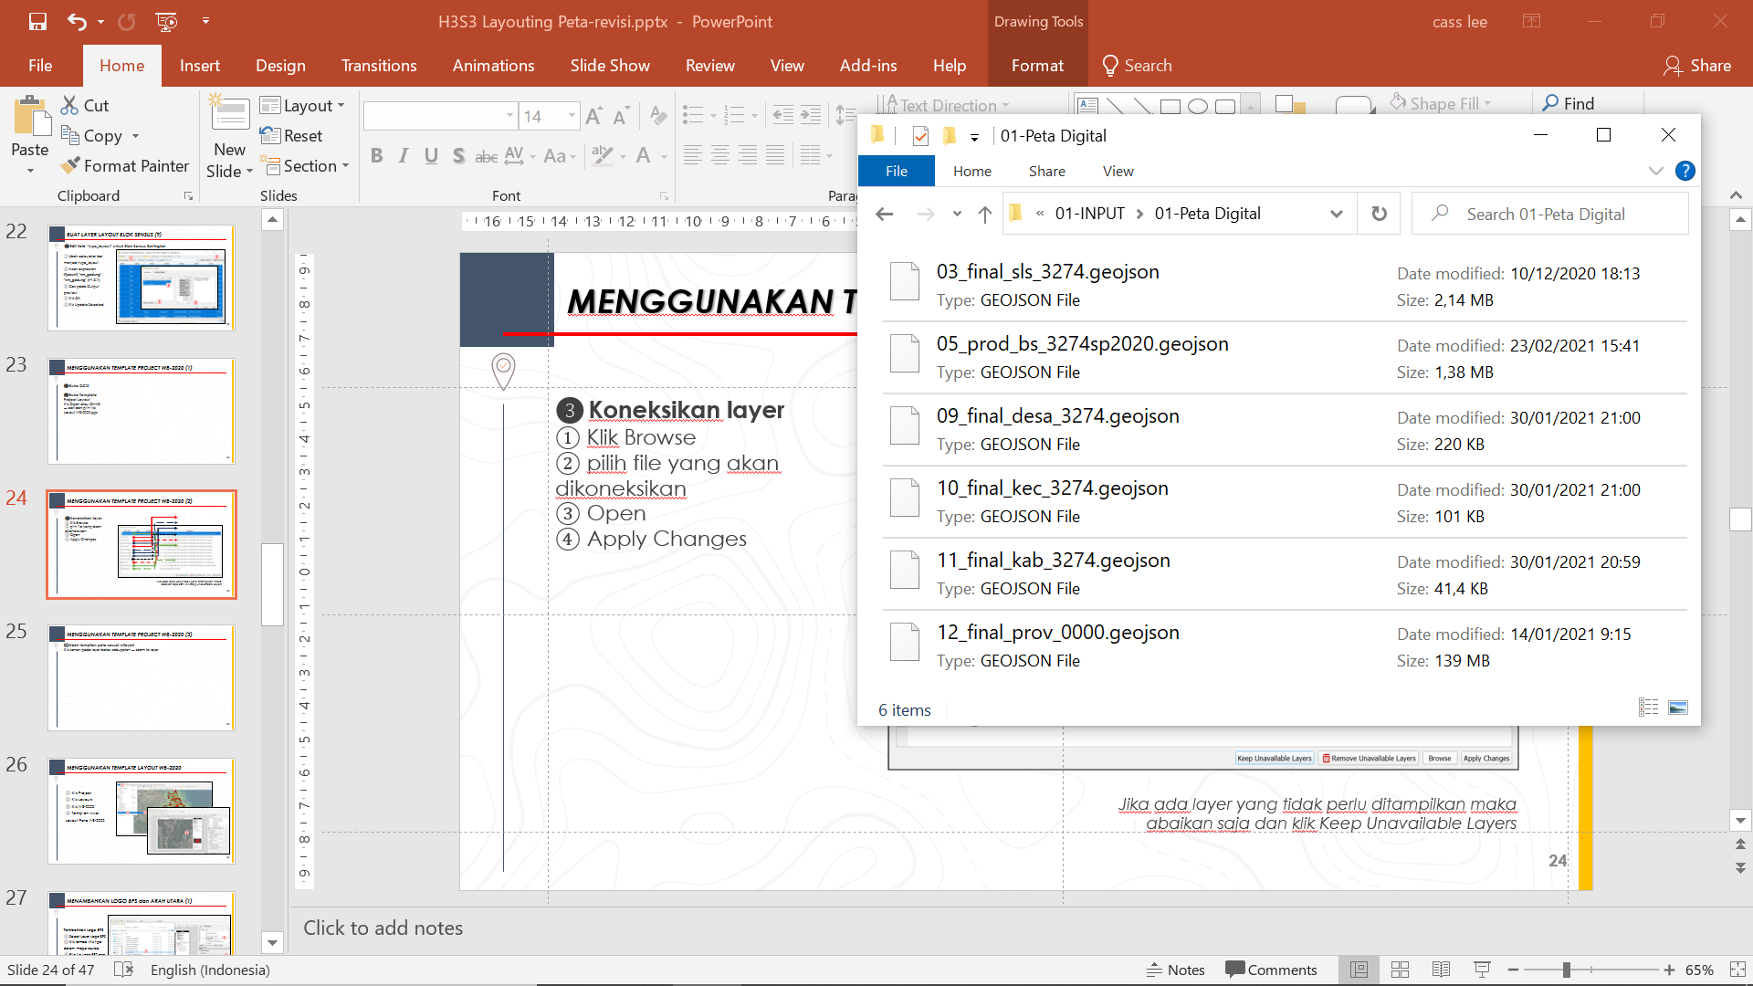
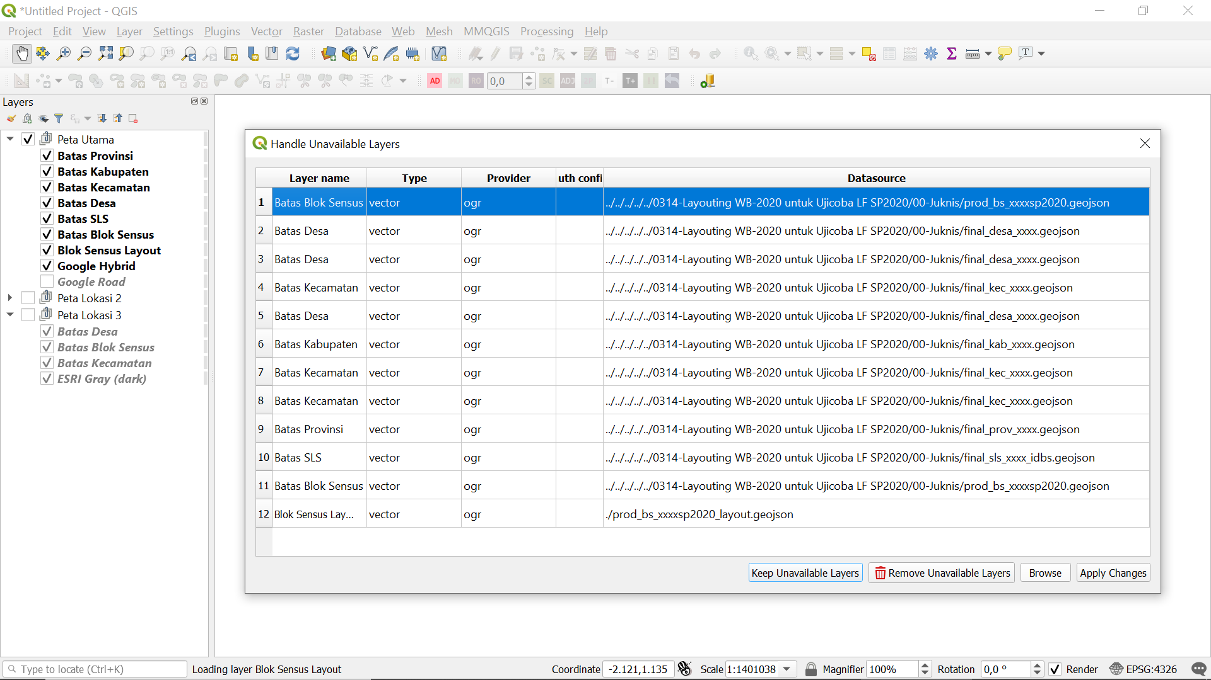
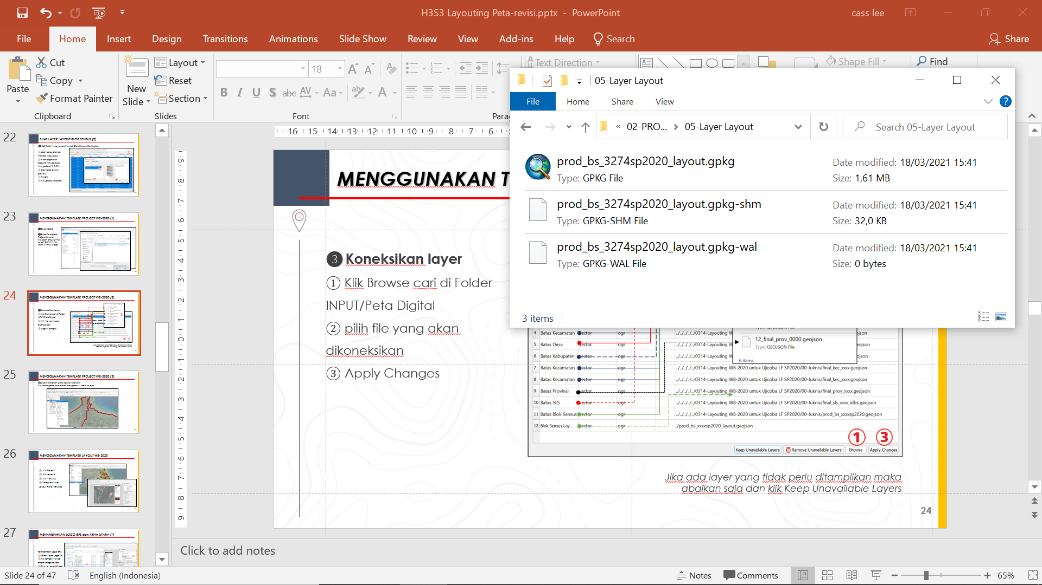
MENGGUNAKAN TEMPLATE PROJECT WB-2020 (2)
❸ Koneksikan layer
① Klik Browse cari di Folder INPUT/Peta Digital
② pilih file yang akan dikoneksikan
③ Apply Changes
Jika ada layer yang tidak perlu ditampilkan maka abaikan saja dan klik Keep Unavailable Layers

Slide 26
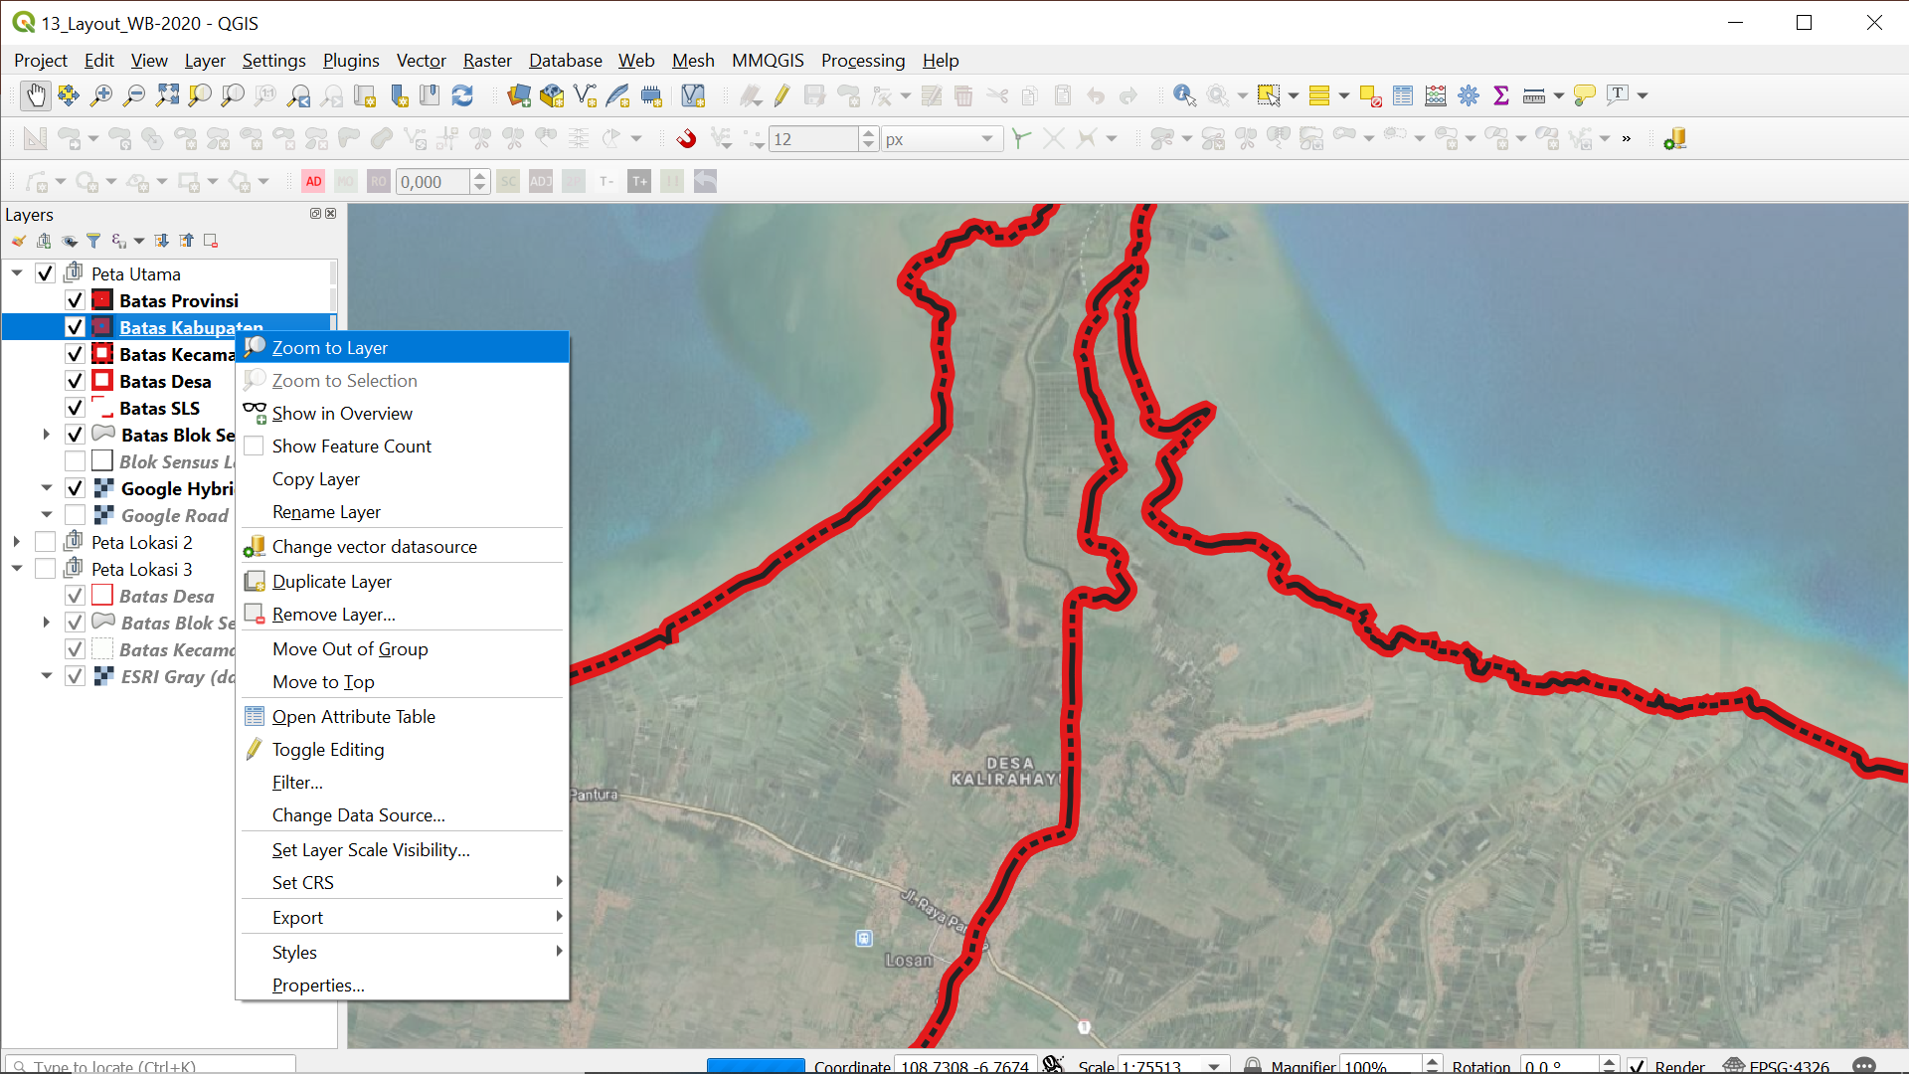
MENGGUNAKAN TEMPLATE PROJECT WB-2020 (3)
④ Ubah tampilan peta sesuai wilayah
Klik kanan pada layer batas kabupaten → zoom to layer

Slide 27
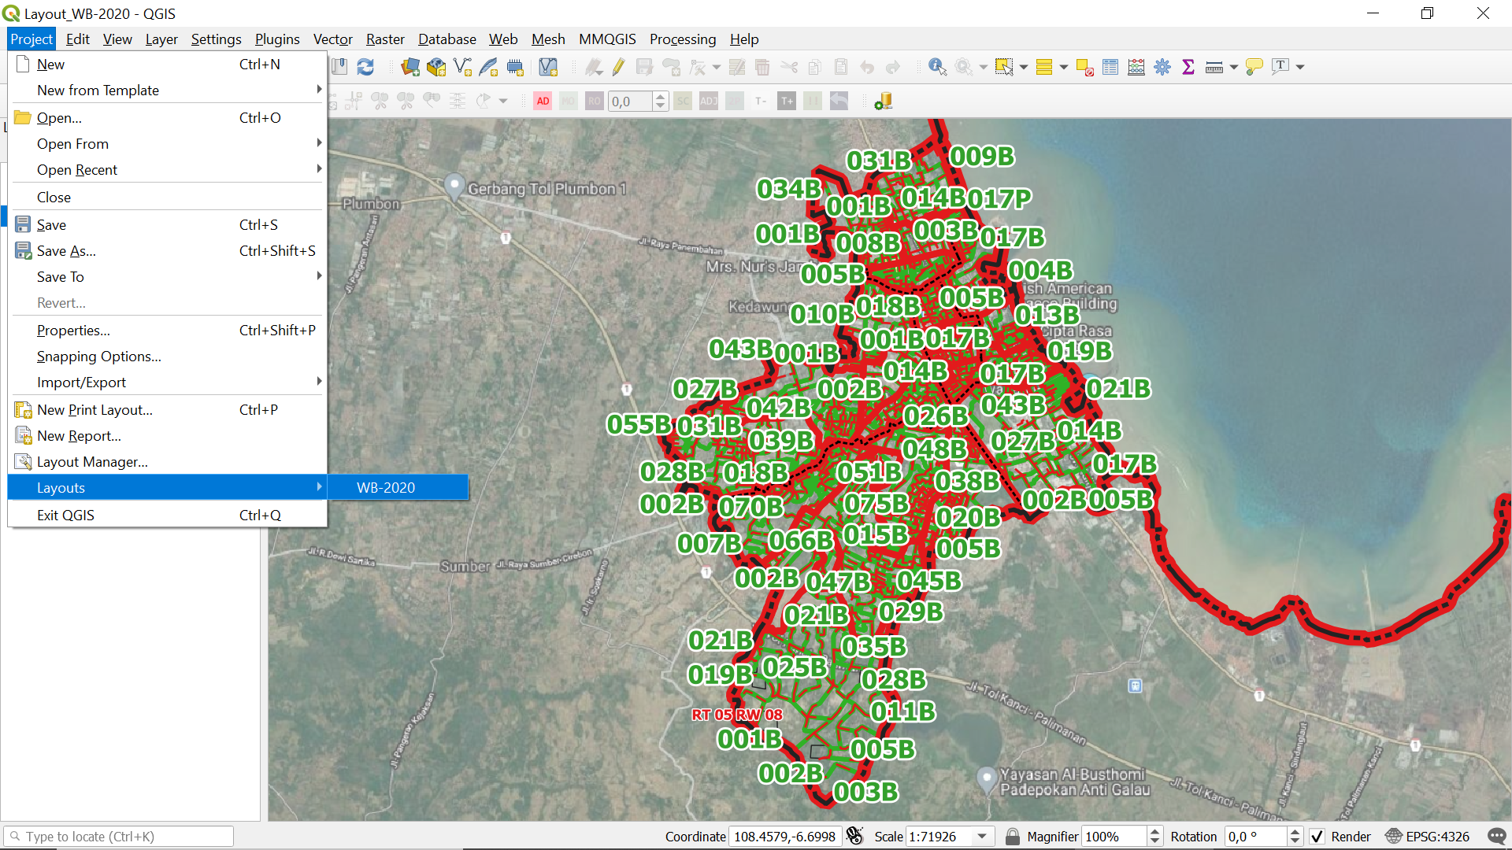
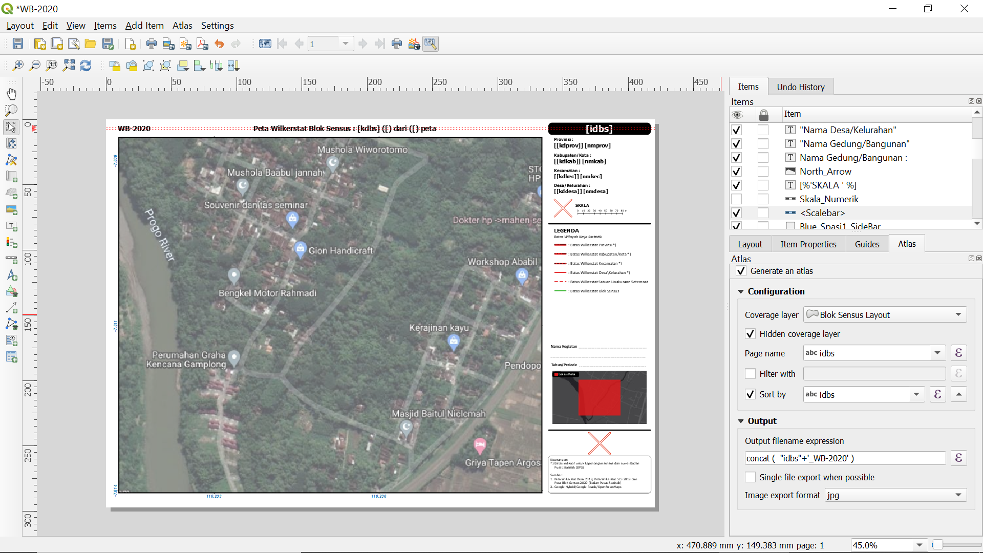
MENGGUNAKAN TEMPLATE LAYOUT WB-2020
① Klik Project
② Klik Layouts
③ Klik WB-2020
④ Tampilan Awal Layout Peta WB-2020

Slide 28
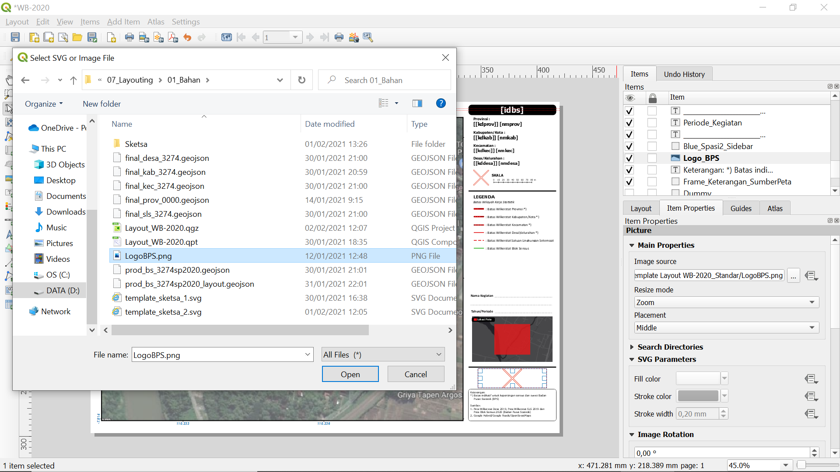
MENAMBAHKAN LOGO BPS dan ARAH UTARA (1)
Tambahkan Logo BPS
① Select Layer Logo BPS
② Klik tombol titik tiga dalam image source
③ Pilih file Logo BPS.png
④ Open

Slide 29
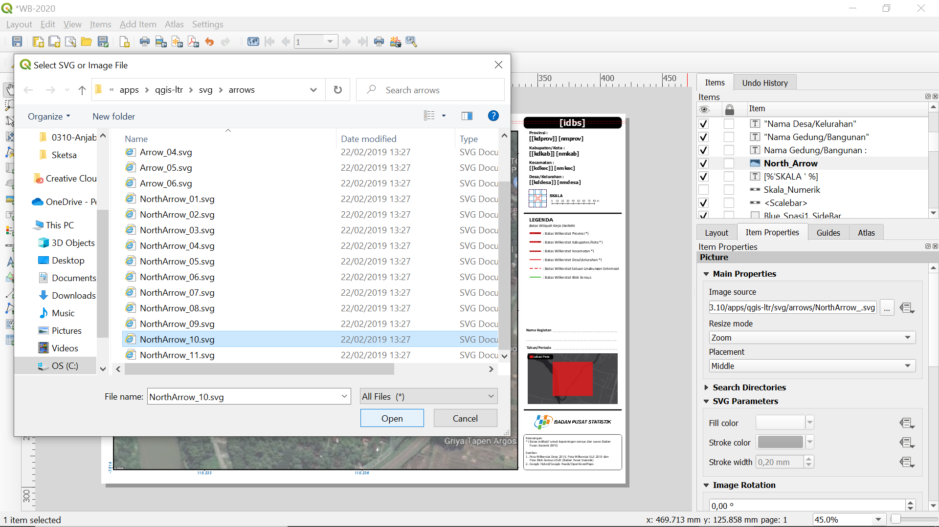
MENAMBAHKAN LOGO BPS dan ARAH UTARA (2)
Tambahkan Arah Utara
① Select Layer North Arrow
② Klik tombol titik tiga dalam image source
③ Atur path link symbol navigasi di folder C:\Program Files\QGIS 3.10\apps\qgis-ltr\svg\arrows untuk 64bit ④ Pilih Jenis Arrow
⑤ Open

Slide 30
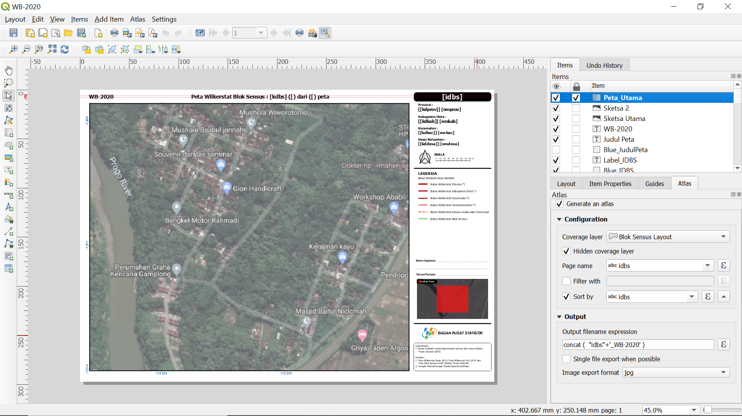
PENGATURAN GENERATE ATLAS (1)
Atur Generate Atlas melalui Tab Atlas
① Select Layer Peta Utama
② Klik Tabs Atlas
③ Aktifkan Generate an Atlas

Slide 31
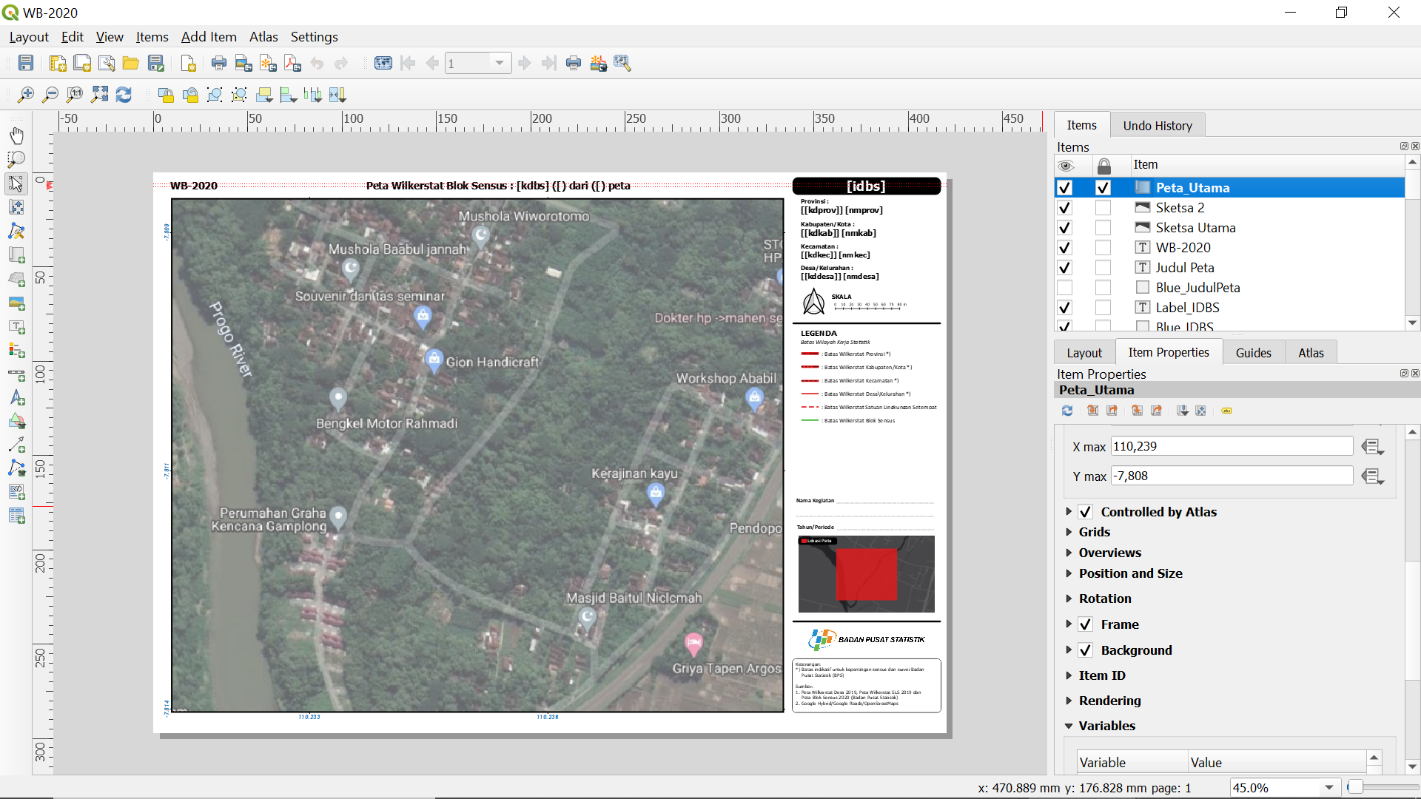
PENGATURAN GENERATE ATLAS (2)
Atur Tampilan Peta Utama
① Pindah ke tabs item properties
② Klik Preview Atlas
③ Aktifkan Controlled by Atlas

Slide 32
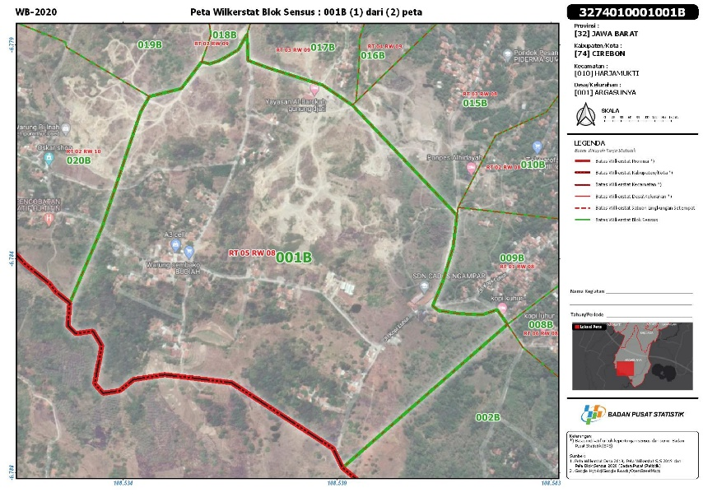
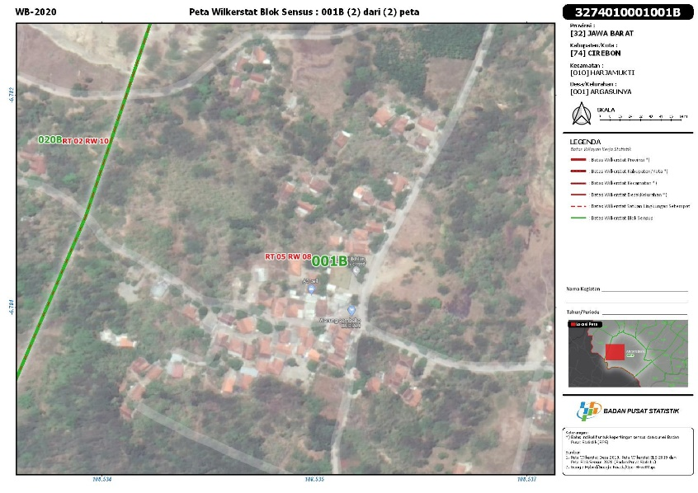
PENGATURAN PETA LOKASI
Tampilan Peta Lokasi secara otomatis akan menyesuaikan wilayah masing-masing ketika proses generate atlas, namun jika tidak maka dapat di trigger dengan menggunakan fungsi Next Feature pada preview atlas
Peta Lokasi pada BS Standar dan BS Bertingkat akan menampilkan Lokasi BS pada wilayah Desa, sedangkan pada BS Inset akan menampilkan Lokasi Inset pada wilayah Blok Sensus

Slide 33
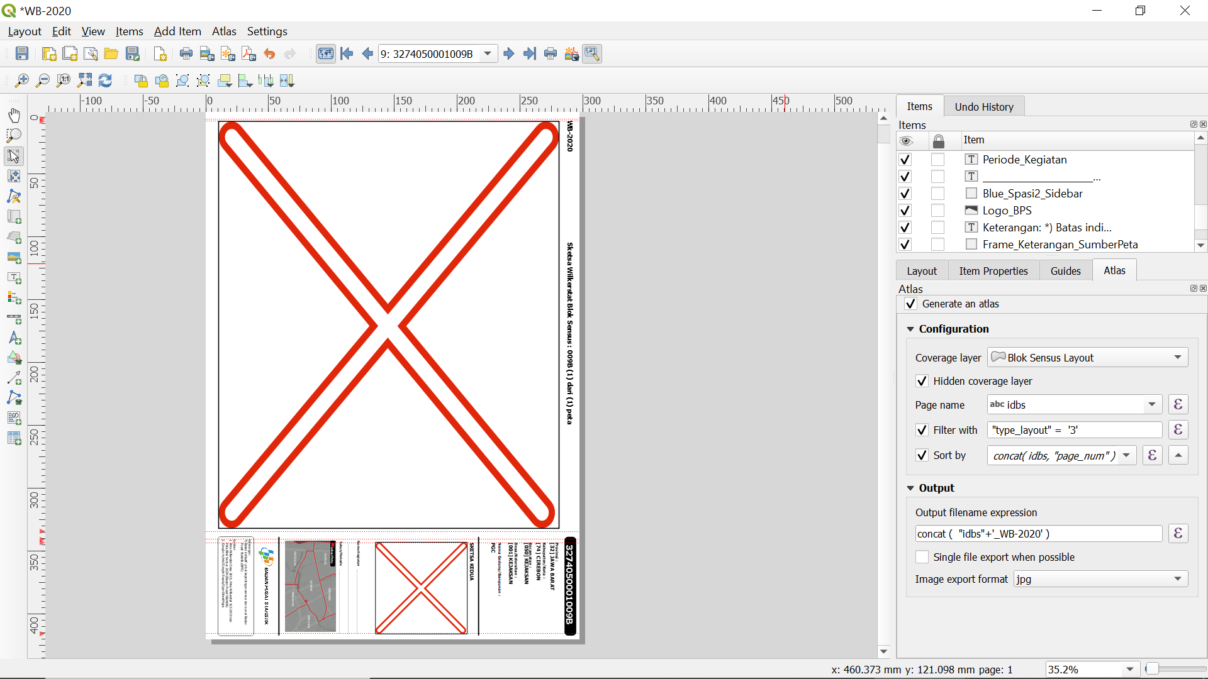
PENGATURAN SKETSA BS BERTINGKAT (1)
Aktifkan filter untuk menampilkan tipe layout BS bertingkat (tipe 3)
① Klik Tab Atlas
② Aktifkan Filter With
③ Masukkan expression berikut ini
“type_layout”=‘3’
④ Klik Next Feature pada preview atlas

Slide 34
PENGATURAN SKETSA BS BERTINGKAT (2)
Aktifkan filter untuk menampilkan tipe layout BS bertingkat (tipe 3)
① Klik Tab Atlas
② Aktifkan Filter With
③ Masukkan expression berikut ini
“type_layout”=‘3’
④ Klik Next Feature pada preview atlas
⑤ Sehingga akan tampil peta seperti gambar di samping, hal ini menunjukan bahwa gambar sketsa BS Bertingkat belum terkoneksi dengan benar

Slide 35
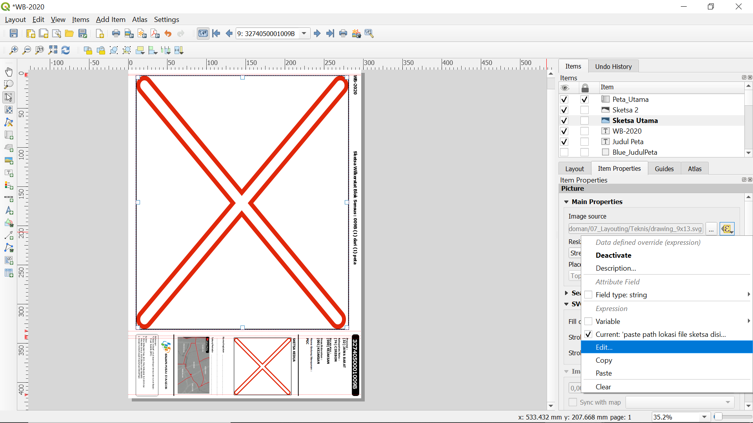
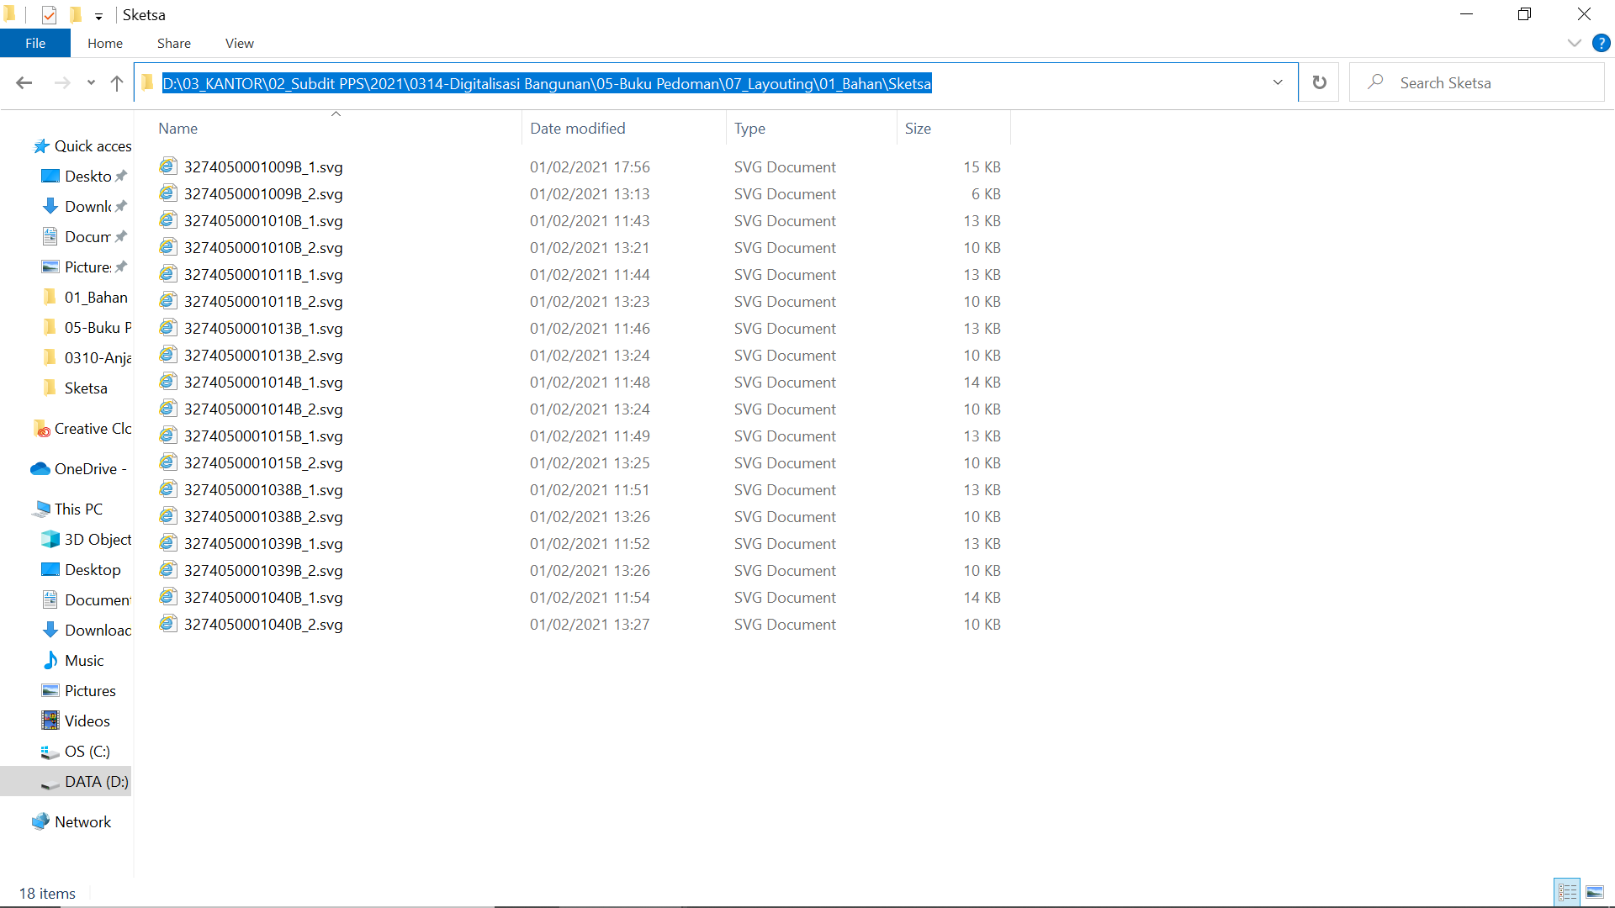
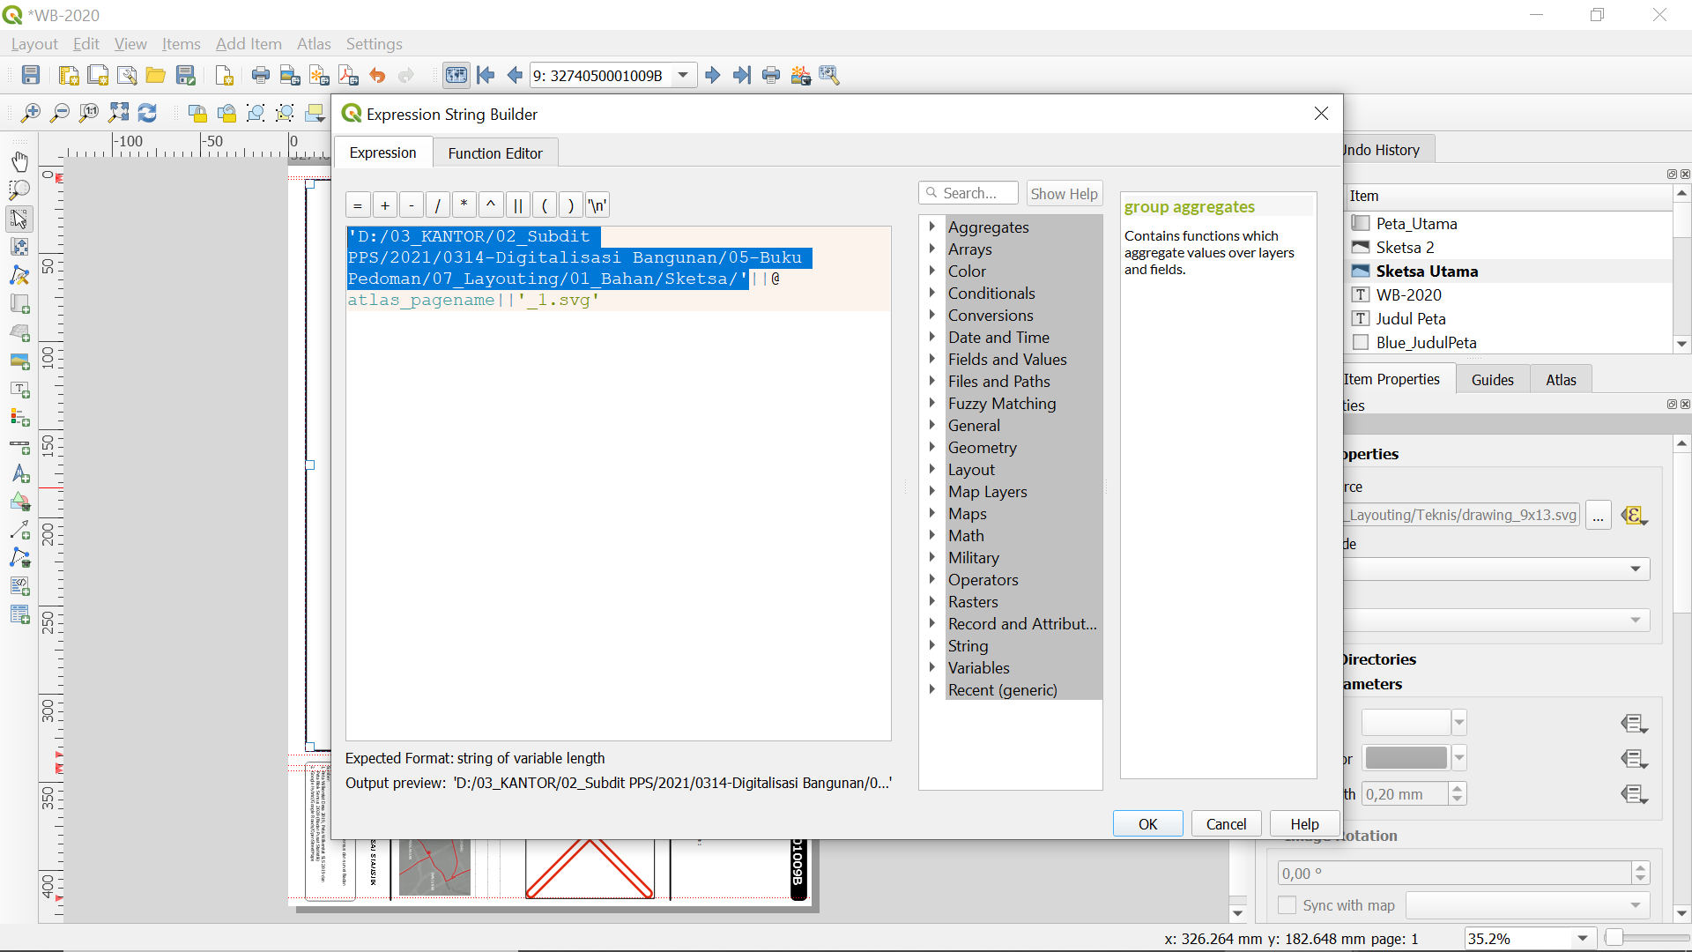
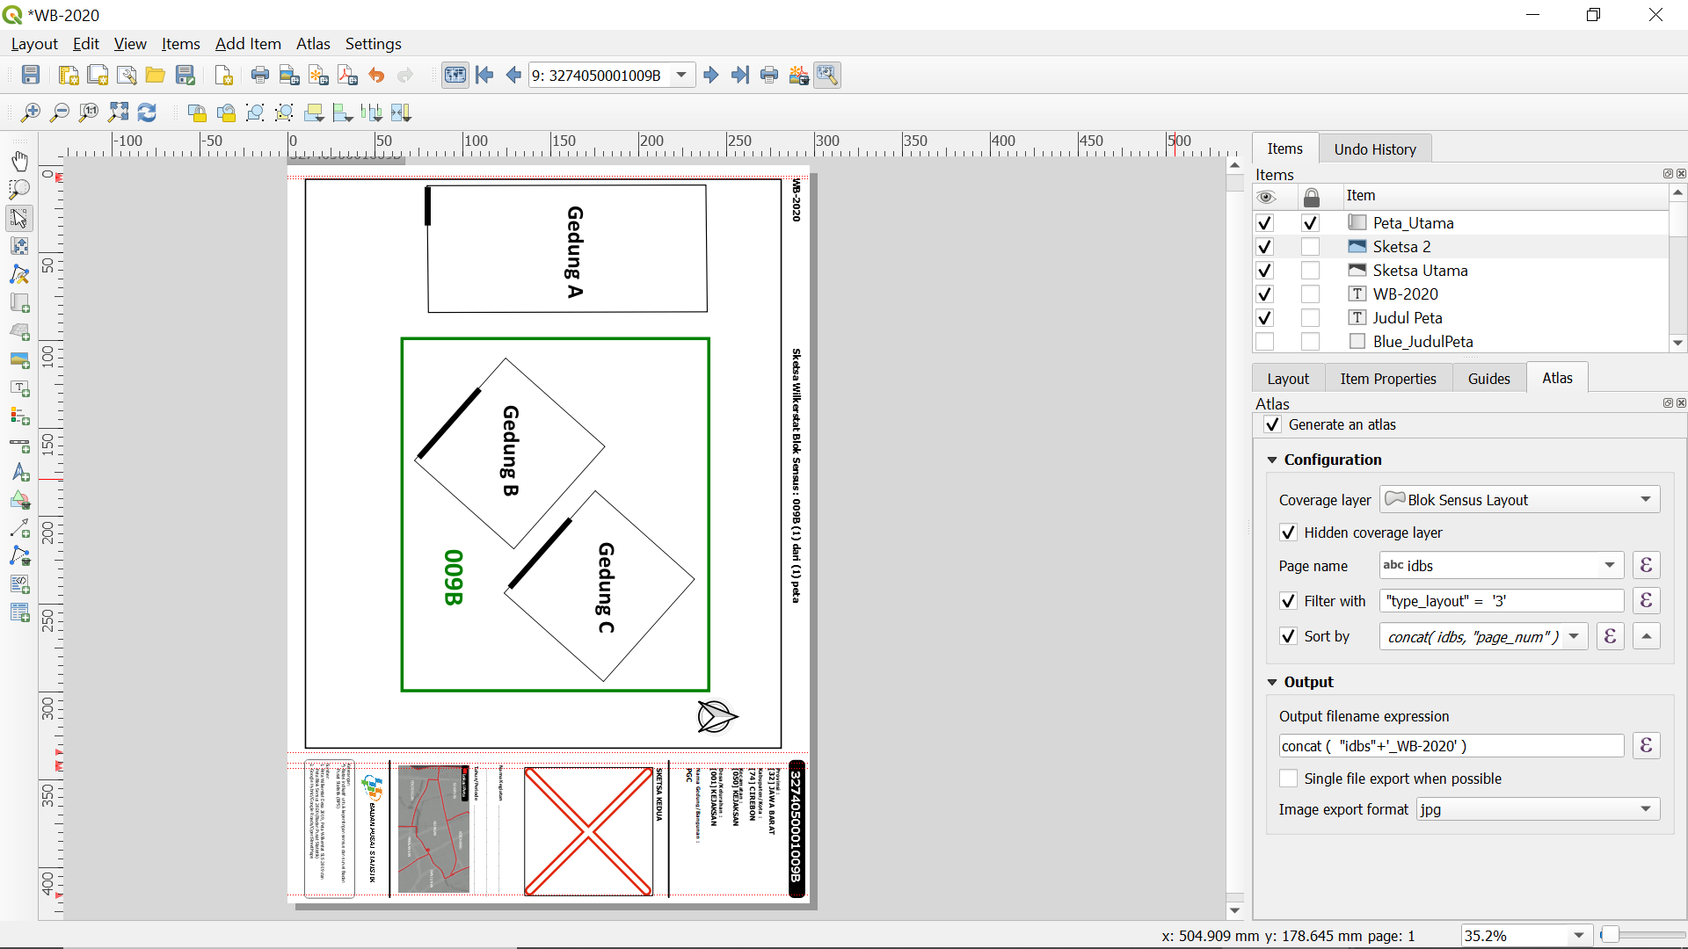


PENGATURAN SKETSA BS BERTINGKAT (3)
Koneksikan Sketsa Utama dengan file Sketsa BS Bertingkat
① Select Layer Sketsa Utama
② Item Properties
③ Expression
④ Edit
⑤ Cari dan copy path lokasi file sketsa BS Bertingkat
⑥ Ganti tulisan paste path lokasi file sketsa disini
⑦ Klik OK
⑧ Sehingga tampilan menjadi seperti gambar di samping

Slide 36
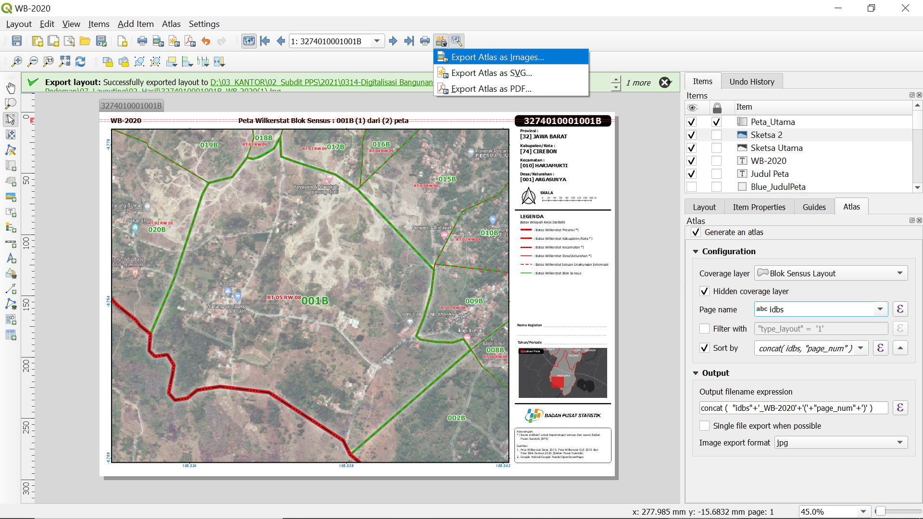
EXPORT ATLAS (1)
Pengaturan Export Atlas
① Buka Tab Atlas
② Klik tools export
③ Klik export Atlas as Image

Slide 37
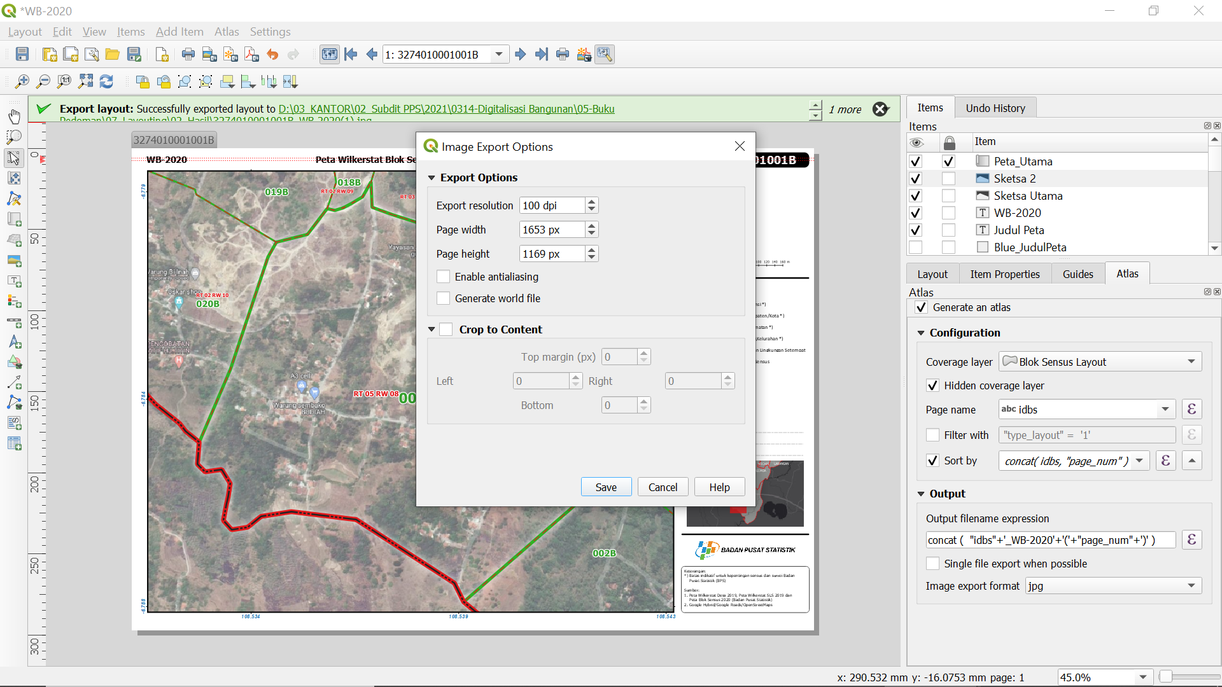
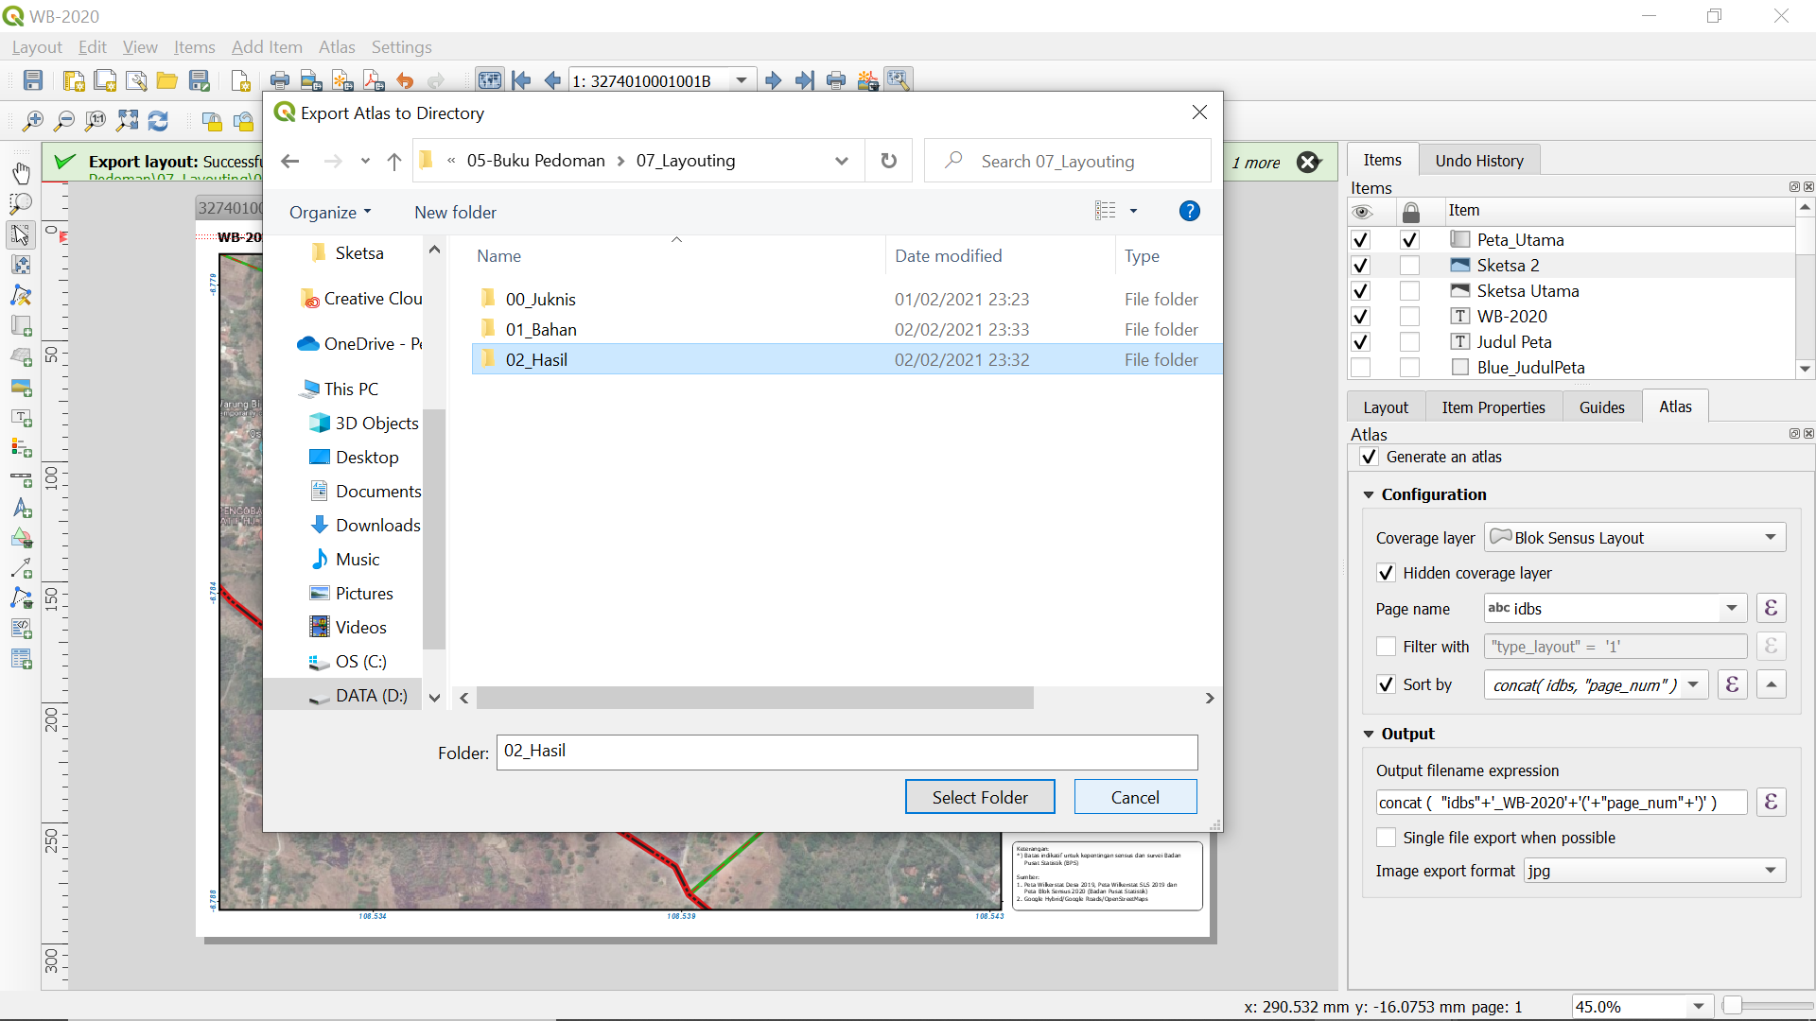
EXPORT ATLAS (2)
Penyimpanan File
① Arahkan ke folder penyimpanan
② Select Folder
③ Atur Image Export Options
④ Klik Save

Slide 38


EXPORT ATLAS (3)
Pengaturan Transparansi Basemap
① Klik kanan layer Citra Basemap
② Properties
③ Transparency
④ Atur Transparansi
⑤ Apply

Slide 39


EXPORT ATLAS (3)
Ujicoba Pencetakan
① Pilih peta yang akan dijadikan ujicoba
② Klik Layout
③ Export as image
④ Tentukan folder peyimpanan dan nama file
⑤ Save

Slide 40
EDIT FEATURE LAYER LAYOUT BS UNTUK TIPE PETA INSET (1)
Langkah Umum
❶ Buka Layer Layout BS pada QGIS → ❷ Fokuskan pada Blok Sensus yang akan dibuat inset-nya → ❸ Duplikat Feature dan Digitasi Inset → ❹ Update isian type layout → ❺ update isi field “page_all”

Slide 41

EDIT FEATURE LAYER LAYOUT BS UNTUK TIPE PETA INSET (2)
❶ Buka Layer Layout BS pada QGIS
Buka file prod_bs_xxxxsp2020_layout.gpkg yang tersimpan dalam folder PROSES/Layer Layout

Slide 42


EDIT FEATURE LAYER LAYOUT BS UNTUK TIPE PETA INSET (3)
❷ Fokuskan pada area yang akan dibuat inset-nya
① Klik kanan pada layer layout BS
② Klik Filter
③ Isi expression “idbs”= ‘<pilih idbs>’
④ Klik Test, jika sudah benar selanjutnya
⑤ Klik OK
⑥ Klik kanan pada layer layout BS
⑦ Zoom to layer

Slide 43


EDIT FEATURE LAYER LAYOUT BS UNTUK TIPE PETA INSET (4)
❷ Fokuskan pada area yang akan dibuat inset-nya
① Aktifkan basemap, Klik Web
② Pilih QuickMapServices
③ Pilih Google
④ Klik Google Hybrid
⑤ Zoom pada area yang akan inset

Slide 44


EDIT FEATURE LAYER LAYOUT BS UNTUK TIPE PETA INSET (5)
❸ Duplikat Features dan Digitasi Area Inset
① Klik kanan layer layout BS
② Klik Open Attribute Table
③ Aktifkan Toggle Editing Mode
④ Klik kanan pada row blok sensus
⑤ Klik Duplicate Feature and Digitize

Slide 45

EDIT FEATURE LAYER LAYOUT BS UNTUK TIPE PETA INSET (6)
❸ Duplikat Features dan Digitasi Area Inset
Buat sebuah polygon yang mencakup area yang akan diinset,
Lakukan dengan membuat setidaknya empat titik agar polygon mencakup seluruh area yang perlu diperbesar (kotak merah)

Slide 46

EDIT FEATURE LAYER LAYOUT BS UNTUK TIPE PETA INSET (7)
❸ Duplikat Features dan Digitasi Area Inset
① Dari tabel atribut, seleksi feature area inset
② Ubah isian pada field “page_num” menjadi 2, angka ini menunjukan no lembar peta. No 1 digunakan untuk tipe standar
Lakukan cara yang sama jika dibutuhkan area inset yang lain

Slide 47


EDIT FEATURE LAYER LAYOUT BS UNTUK TIPE PETA INSET (8)
❹ Update Isian Field type_layout
① Klik kanan layer layout BS
② Klik Filter
③ Klik Clear

Slide 48



EDIT FEATURE LAYER LAYOUT BS UNTUK TIPE PETA INSET (9)
❹ Update Isian Field type_layout
① Klik kanan layer layout BS
② Klik Open Attribute Table
③ Aktifkan Toggle Editing Mode
④ Ubah calculator bar menjadi “type_layout”
⑤ Isikan expression if(“page_num”>1,2,”type_layout)
⑥ Klik OK
⑦ Update All

Slide 49

EDIT FEATURE LAYER LAYOUT BS UNTUK TIPE PETA INSET (10)
❺ Update Isian Field “page_all”
Lakukan langkah yang sama untuk mengisi field “page_all” dengan menggunakan expression count(“idbs”,”idbs”)

Slide 50
PENGGUNAAN TEMPLATE LAYOUT PETA WA-2020 (1)
Langkah Umum
❶ Menambahkan field “iddesa” dan “idkec” pada Peta Digital Blok Sensus→ ❷ Koneksikan layer pada template project WA-2020→
❸ Atur Generate Atlas→ ❹ Menampilkan arah Utara, Menambah Logo BPS, pengaturan peta lokasi dan export atlas

Slide 51





PENGGUNAAN TEMPLATE LAYOUT PETA WA-2020 (2)
Penjelasan Umum Informasi pada Peta WA-2020
① Nama Peta
② Judul Peta
③ Identitas Blok Sensus
④ Peta Utama
⑤ Identitas Wilayah Administrasi
⑥ Navigasi/Orientasi
⑦ Skala Peta
⑧ Legenda
⑨ Kegiatan
⑩ Petunjuk Letak Peta
⑪ Logo BPS
⑫ Keterangan Lain

Slide 52

PENGGUNAAN TEMPLATE LAYOUT PETA WA-2020 (3)
Tambahkan field “iddesa” dan “idkec” pada Peta Blok Sensus
① Buka peta digital Blok Sensus pada QGIS, (gunakan yang berformat gpkg atau shp, jika masih geojson maka harus di export terlebih dahulu)
② Open Attribute
③ Klik Open Field Calculator dan isikan expression left(“idbs”,10) seperti gambar di samping untuk membuat field “iddesa”
④ Sedangkan untuk membuat “idkec” gunakan expression left(“idbs,7) dengan field length diatur 7 karakter
⑤ Ok

Slide 53

PENGGUNAAN TEMPLATE LAYOUT PETA WA-2020 (4)
Koneksikan Layer pada template project WA-2020
① Project → Open (Ctrl+O) → Pilih template layout → Klik Open
② Klik browse → pilih file yang akan dikoneksikan → Open → Apply changes
③ Klik kanan Layer batas kabupaten → zoom to layer

Slide 54

PENGGUNAAN TEMPLATE LAYOUT PETA WA-2020 (5)
Atur Generate Atlas
① Project → layout → WA-2020
② Select Layer peta utama → klik tabs atlas → aktifkan generate an atlas

Slide 55
PENGGUNAAN TEMPLATE LAYOUT PETA WA-2020 (6)
Untuk langkah berikutnya seperti menampilkan arah utara, menambahkan logo BPS, pengaturan peta lokasi, hingga export atlas pada dasarnya sama dengan layouting WB-2020

Slide 56


Terimakasih...

